Slide 1
GEOSTORIA DELL’IRAN contemporaneo: LA REPUBBLICA ISLAMICA

Slide 2
PRESENTAZIONE
L’attività laboratoriale di questo PowerPoint consiste, oltre che nell’analizzare i documenti seguendo le indicazioni che ti vengono date, nel completare le slide inserendo, col taglia e incolla, i documenti presenti nell’archivio. Per quanto riguarda i documenti scritti, ti viene chiesto esplicitamente dove inserirli. I grafici e le immagini dovrai invece essere tu a stabilire dove è opportuno inserirli. I grafici e le immagini vanno spostate singolarmente eccetto quelle presenti nelle slide che contengono più grafici e/o immagini (in questo caso dovrai spostare l’intera slide).

Slide 3
indice 1. la rivoluzione 2. il regime islamico - nasce la repubblica islamica’ - l’ordinamento dello stato - la condizione femminile - l’amministrazione della giustizia - le risorse naturali - la struttura economica - l’economia - LA CORRUZIONE - l’agricoltura - l’ambiente - la popolazione - teheran

Slide 4
La politica dello scià suscitò uno scontento nel paese che raggiunse il culmine verso la metà degli anni Settanta. Ne raccolsero i frutti i seguaci dell'ayatollah Khomeini che nel 1979, in seguito a violenti disordini, costrinsero lo Scià alla fuga. Sotto la leadership di Khomeini (tornato dall'esilio cui era stato costretto), istituirono la repubblica islamica, una vera e propria teocrazia fondata sul Corano e su un progetto di radicale smantellamento di ogni influenza occidentale.
Dopo l'assalto all'ambasciata statunitense di Teheran (1979), che aprì un'aspra crisi con gli USA legata al destino degli ostaggi, la storia della repubblica islamica fu dominata, negli anni Ottanta, da una lunga guerra con l'Iraq (1980-88), che indebolì profondamente il paese. Nel 1989 Khomeini morì. Gli subentrò come supremo capo religioso Ali Khamanei, già presidente dell'Iran. Divennero presidenti della Repubblica Rafsangiani (dal 1989) e poi Khatami (dal 1997), entrambi ostili agli eccessi della politica confessionale. Da allora le tendenze riformiste sono andate lentamente consolidandosi nel paese, anche se nel contesto della perdurante forza dei gruppi fondamentalisti, che hanno riportato un importante successo nelle elezioni del 2005. Nel nuovo clima creato dagli attentati dell'11 settembre 2001, l'Iran è fortemente osteggiato dagli Stati Uniti che accusano il regime di sostenere il terrorismo islamico e di mirare agli armamenti nucleari.

Slide 5
LA rivoluzione

Slide 6
Khomeini (Qumm 1900 - Teheran 1989) dedicatosi all'insegnamento teologico, nel 1962 successe all'ayatollah Kāshānī nelle funzioni di capo della comunità sciita iraniana. Politicamente ostile alla dinastia Pahlavī, nel 1963, a causa del ruolo molto attivo svolto nel movimento di opposizione popolare alle riforme agrarie dello scià, fu costretto all'esilio, prima in Turchia, poi nella città santa sciita di an-Nagiaf (Iraq) e infine in Francia. Nel corso del 1978 assunse la direzione politico-spirituale del movimento di opposizione che portò alla caduta del regime dello scià. Tornato in patria nel febbraio 1979, impresse alla nascente repubblica islamica un carattere fortemente integralista e ispirato ai più rigidi principî della religione islamica. Come supremo capo religioso mantenne un ampio controllo sulla vita politica, culturale e istituzionale del paese, imponendo di fatto il suo potere in tutte le principali decisioni politiche.
da enciclopedia Treccani Khomeini
Quali sono state le principali tappe della carriera polico-religiosa di Khomeini? Rispondi evidenziando nel testo le informazioni principali.
Khomeini criticava i proprietari terrieri che pretendevano dai contadini affitti e decime troppo onerosi o che li lasciavano gemere in povertà. Tutto ciò era in aperto contrasto col precetto islamico che obbligava ogni musulmano all’amore per il prossimo e alla carità. Per contro, non aveva nulla da obiettare contro quei patriarchi che ottemperavano al dovere islamico della carità né chiedeva una più equa ridistribuzione della terra.
Khomeini poté contare sull’appoggio della gran massa dei contadini poveri, dei commercianti, degli artigiani, dei salariati, degli abitanti dei bazar come dei disoccupati che popolavano i quartieri poveri delle città. Si trattava sempre di uomini semplici e incolti che, magari solo per ignoranza, non aspiravano a un radicale ribaltamento dell’ordine sociale. Anche i grandi latifondisti che non sfruttavano oltre misura i loro affittuari si schierarono dalla parte dell’ajatollah. Per loro Khomeini, proprio per la sua moderazione rispetto alla questione sociale, sembrava il più efficace difensore della società feudale di dl allora.
da G. Schweizer I persiani
Che posizione aveva Khomeini riguardo alla questione sociale? Chi lo appoggiava? Rispondi evidenziando nel testo le informazioni principali.

Slide 7
A 40 anni dalla rivoluzione iraniana
LEFT 04/02/2019
Tutto precipita nel volgere di pochi mesi. Khomeini, in esilio da quindici anni, diventa di colpo la figura di riferimento di un movimento quanto mai eterogeneo, che conta al proprio interno marxisti e islamisti, liberali e nazionalisti, tutti uniti dal desiderio di farla finita con la dittatura dello scià. La fazione di Khomeini finisce col prevalere perché è l’unica ad avere un legame con il Paese reale. Le altre, ridotte da anni alla clandestinità e all’esilio, hanno perso contatto con il popolo. I religiosi hanno moschee su tutto il territorio nazionale e godono della fiducia delle masse popolari. È impressionante notare come fino all’autunno 1978 nessuno, all’interno del movimento rivoluzionario, parli di “repubblica islamica”, che diventa poi di colpo la parola magica, capace di mobilitare tutti sotto la guida di Khomeini. Che ha teorizzato da tempo il velayat-e faqih, la teoria del “Governo del giureconsulto”, tutt’ora alla base dell’ordinamento costituzionale iraniano, ma non ne ha di certo fatto una parola d’ordine della rivolta.
Evidenzia le informazioni principali e formula una domanda che sintetizza il contenuto dell’articolo.

Slide 8
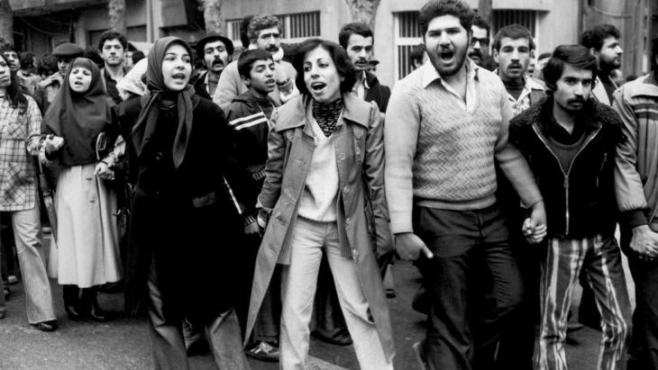
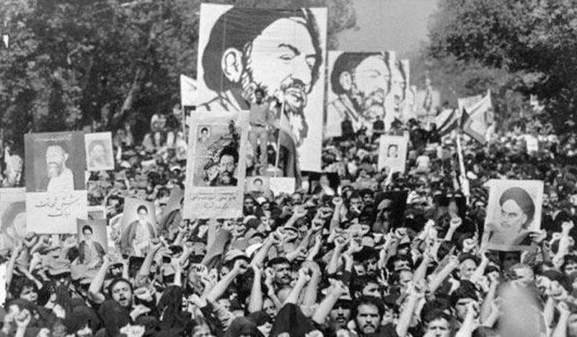
Giovani che protestano contro lo scià – ottobre 1977
Nell'ottobre 1977, nel giardino dell'associazione culturale tedesco-iraniana, si svolsero dieci "notti di poesia". Decine di migliaia di giovani hanno ascoltato le letture di poesie e poi sono scesi in piazza per protestare contro il regime dello scià.
Manifestazione contro il governo nella città santa di Qom – 9 gennaio 1978
Il 7 gennaio 1978, il quotidiano governativo Ettelat pubblica un articolo in cui accusa Khomeini di essere un oppiomane e un agente al soldo dei servizi inglesi. Il 9 gennaio, nella città santa di Qom, studenti e mullah protestano in piazza per l’articolo contro Khomeini. Le forze dell’ordine sparano sui manifestanti e uccidono diverse persone.

Slide 9
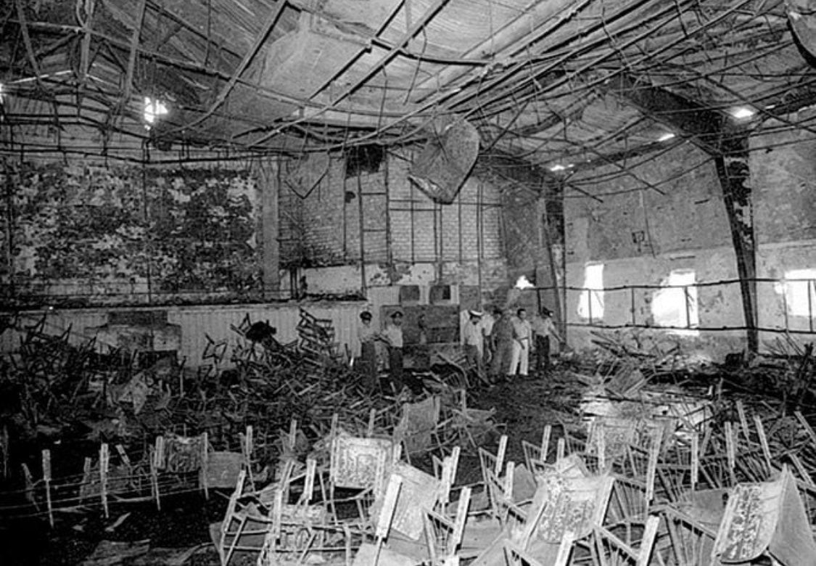
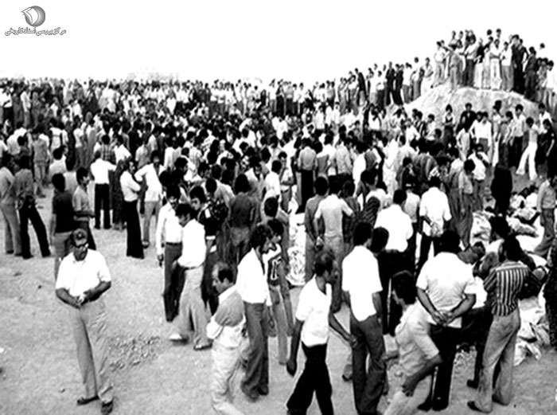
Il cinema Rex dopo l’incendio – agosto 1978
Il 19 agosto, in un quartiere popolare della città di Abadan, un incendio uccise più quattrocento tra uomini, donne e bambini che assistevano a un film nel cinema Rex. Il governo accusò immediatamente l’opposizione, ricordando i recenti attacchi ai cinema. L’opposizione accusò invece la Savak di aver deliberatamente appiccato il fuoco e di aver bloccato le uscite del cinema in modo da provocare una strage. Qualunque fosse la verità sulla strage del Rex, il risultato fu inequivocabile: l’opinione pubblica attribuiva allo scià la responsabilità dell’accaduto.
Il funerale delle vittime del cinema Rex

Slide 10
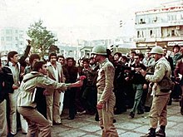
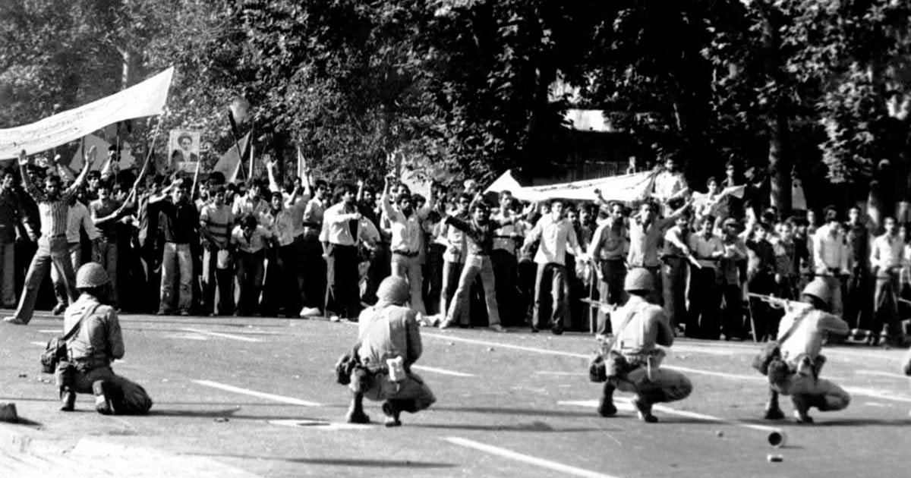
Dimostranti offrono dei fiori in segno di pace all'esercito – 4 settembre 1978
Il 4 settembre 1978 la fine del Ramadan coincise con una dimostrazione imponente: duecentomila persone marciarono da Teheran nord fino al Parlamento, chiedendo il ritorno di Khomeini e cercando di fraternizzare con i soldati che presidiavano le strade. La maggior parte dei soldati era di leva e, per estrazione sociale, tendenzialmente solidale con i manifestanti.
La strage dell’8 settembre 1978
L’8 settembre 1978, lo scià dichiarò la legge marziale a Teheran e in altre 11 grandi città del Paese. Tutte le manifestazioni di piazza furono vietate ed fu stabilito il coprifuoco notturno.
Tuttavia, 5.000 manifestanti scesero in piazza e affrontarono i soldati. I militari spararono alcuni colpi di avvertimento in aria ma la folla non si mosse, poi i colpi furono indirizzati verso le persone. Morirono almeno 100 manifestanti.

Slide 11
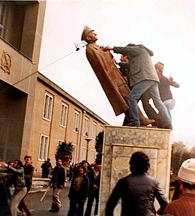
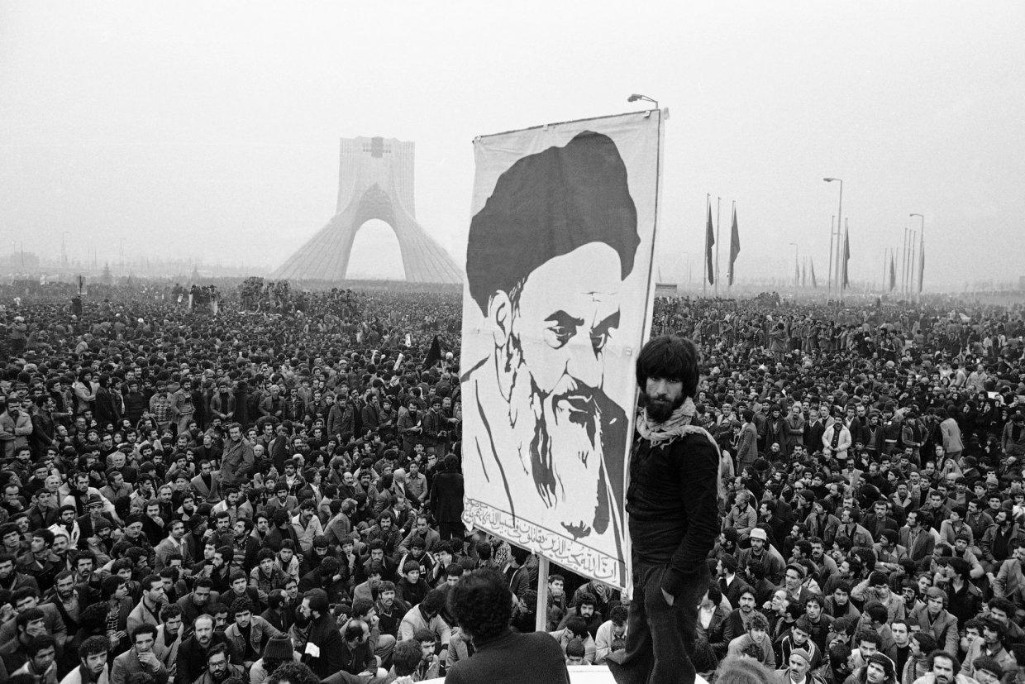
Studenti dell’università di Teheran abbattono una statua dello scià – novembre 1978
Il 4 novembre l’esercito uccide all’università di Teheran trenta studenti che cercano di abbattere una statua dello scià. Il giorno dopo, sull’onda del massacro, ci sono assalti a banche e uffici governativi in tutto il Paese.
Manifestazione del 10 dicembre 1978
Il 10 dicembre si tiene a Teheran una manifestazione di due milioni di persone che chiedono la rimozione dello scià e il ritorno di Khomeini.

Slide 12
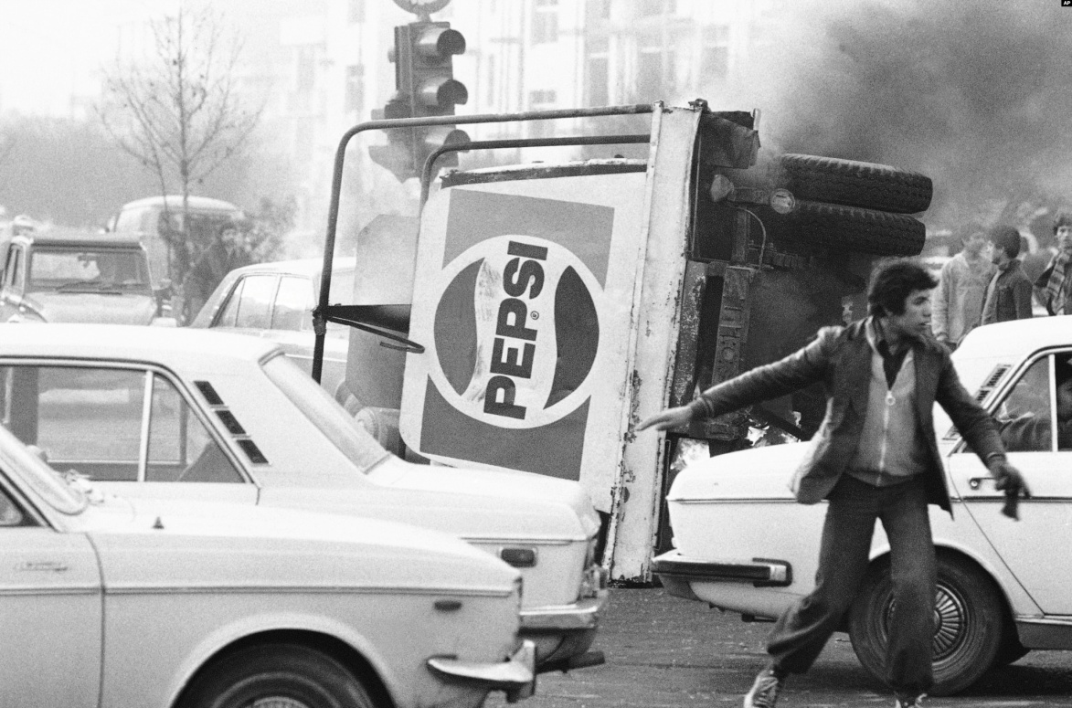
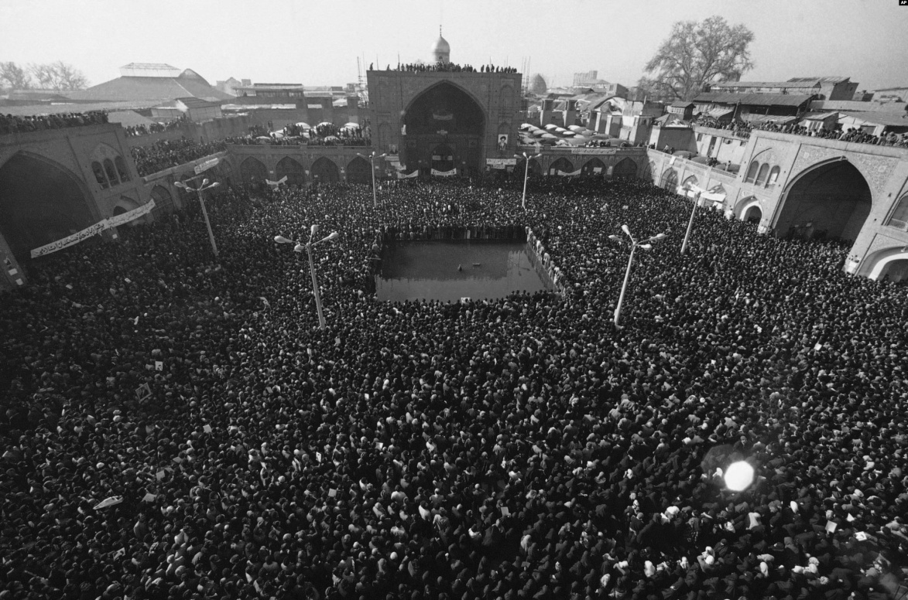
La rivolta del 27 dicembre 1978
Un camion ribaltato, con il logo della Pepsi, brucia nel centro di Teheran durante i disordini che paralizzarono la città il 27 dicembre 1978.
Manifestazione del 15 gennaio 1979
Più di 100.000 persone si sono radunate davanti alla Moschea del Bazar di Teheran il 15 gennaio 1979. Le truppe sono rimaste a guardare mentre i manifestanti li inondavano di fiori e baci cantando "Lunga vita a Khomeini" e "Morte allo Scià".

Slide 13
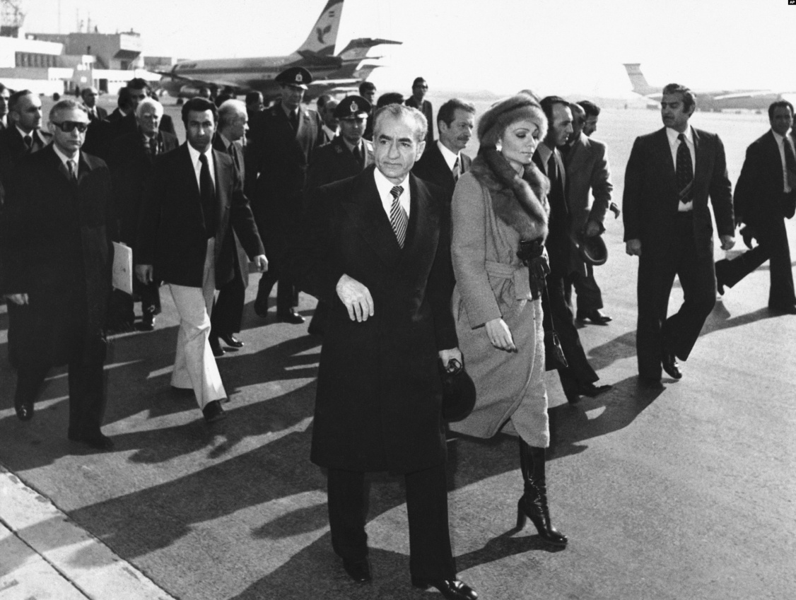
La fuga dello scià - 27 dicembre 1978
Il 27 dicembre lo scià lasciò l'Iran diretto in Egitto per quella che era ufficialmente una vacanza. Con lui la famiglia e un numero ristretto di collaboratori. L'uomo che aveva governato il paese per trentasette anni non sarebbe mai più tornato. Morirà in esilio tredici mesi dopo.

Slide 14
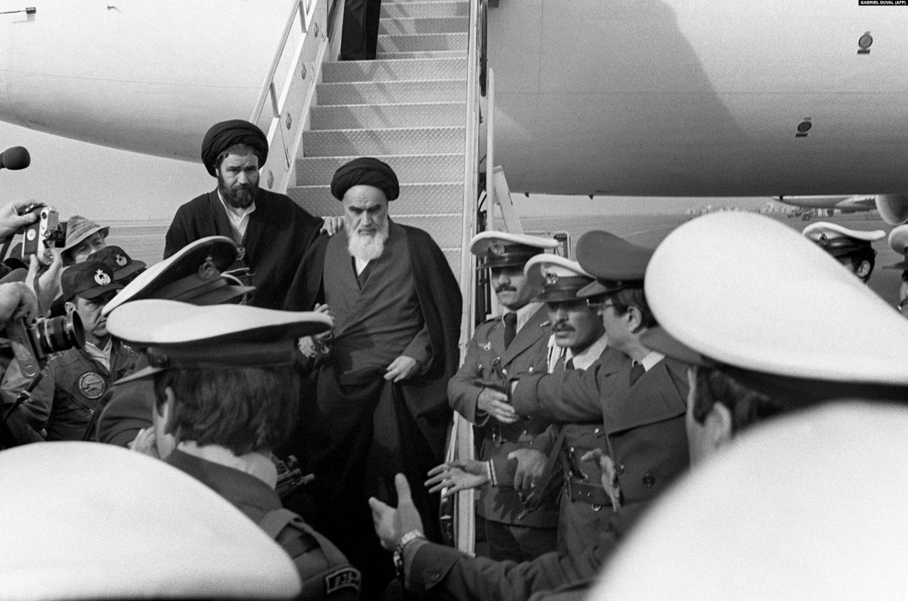
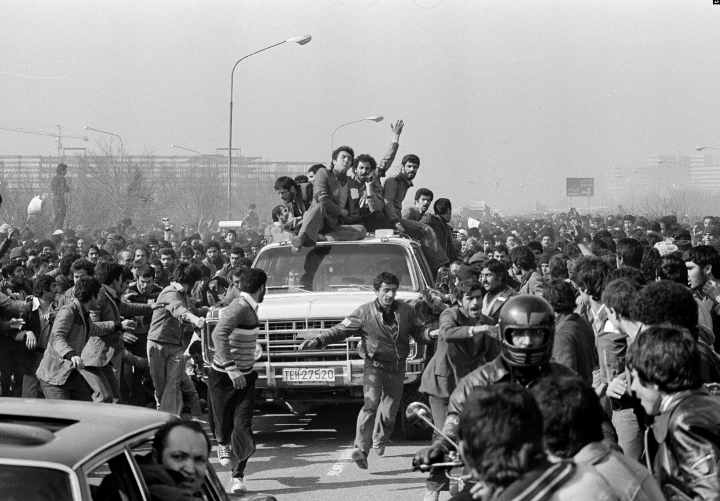
Il ritorno di Khomeini – 1 febbraio 1979
Il 1° febbraio 1979 Khomeini, dopo sedici anni di esilio, ritorna in patria accolto come un eroe.
Khomeini si reca al cimitero di Behesht-e Zahra per rendere omaggio ai martiri della rivoluzione
Il tragitto che dall’aeroporto lo condusse al cimitero a bordo di un’auto scoperta, fu un autentico trionfo, con persone di tutte le età che cercavano di toccarlo e gettavano petali di fiori al suo passaggio.

Slide 15
IL REGIME ISLAMICO

Slide 16
Nasce la Repubblica Islamica

Slide 17
Da cosa è caratterizzata la nuova forma di governo? Cerca nell’archivio l’articolo da cui si può ricavare la risposta e rispondi evidenziandole informazioni principali.

Slide 18
L’ordinamento dello Stato

Slide 19
Nata dalla rivoluzione del 1979, la Repubblica islamica iraniana rappresenta un esperimento politico unico nel suo genere. Come il nome suggerisce, essa reca in sé elementi di governo repubblicano ed elementi di governo islamico. Ciò è dovuto alla doppia esigenza con la quale l’élite rivoluzionaria dovette confrontarsi: segnare una netta differenza rispetto all’epoca dello scià, cercando dunque una forma di governo differente da quella della monarchia, ma al contempo garantire il controllo da parte della classe religiosa, dando attuazione all’ideologia del governo islamico elaborata dall’ayatollah Khomeini nel periodo pre-rivoluzionario.
La Carta costituzionale iraniana racchiude quindi in sé due costituzioni: una che esalta i diritti e la sovranità del popolo; l’altra che si fonda sull’autorità divina del clero sciita. Tale coesistenza ha generato molte contraddizioni, dovute al conflitto tra le leggi parlamentari e la sharia e alla superiorità delle decisioni dei giureconsulti rispetto a quelle degli altri organi costituzionali.
GLI ORGANI A LEGITTIMAZIONE RELIGIOSA
La guida suprema
I poteri di questa figura sono molto estesi: oltre a supervisionare e indirizzare il sistema politico iraniano, la Guida è comandante in capo delle forze armate, controlla gli apparati di sicurezza e le principali fondazioni religiose, affida e revoca l’incarico del capo del sistema giudiziario, del capo di Stato maggiore dell’esercito regolare, del comandante del Corpo delle Guardia della Rivoluzione, del capo della polizia, del presidente delle emittenti radiotelevisive nazionali e dei giuristi del Consiglio dei Guardiani della Costituzione.
IL CONSIGLIO DEI GUARDIANI DELLA COSTITUZIONE
È composto da dodici membri: sei giuristi islamici nominati direttamente dalla Guida, e sei giuristi civili scelti dal Parlamento tra una rosa di nominativi indicati dal Consiglio Supremo di Giustizia, a sua volta sottoposto alla Guida.
Al Consiglio dei Guardiani spetta il compito di vagliare i disegni di legge governativi e le proposte di legge parlamentari, rinviandoli al Parlamento in caso di non conformità̀ con le norme islamiche e con la Costituzione.
Altri compiti sono quelli di procedere alla supervisione delle elezioni presidenziali, delle elezioni generali e dei referendum, ma anche, e soprattutto, di esaminare i requisiti dei candidati, operando di fatto una pre-selezione per l’accesso alle cariche dello stato.

Slide 20
IL CONSIGLIO PER IL DISCERNIMENTO
È un organo incaricato di mediare tra Parlamento e Consiglio dei Guardiani nel caso in cui sorgano contrasti tra le due istituzioni. Esso ha inoltre il potere di far approvare definitivamente un progetto di legge rifiutato dal Consiglio dei Guardiani ma approvato dal Parlamento. I suoi membri sono nominati direttamente dalla Guida suprema.
IL POTERE GIUDIZIARIO
La Costituzione riconosce formalmente l’indipendenza del potere giudiziario, stabilendo però che questo deve essere esercitato in conformità alle norme islamiche. Il capo del sistema giudiziario, nominato direttamente dalla Guida suprema ogni cinque anni, si occupa degli aspetti funzionali all’esercizio della giurisdizione, quali la creazione delle strutture giudiziarie nonché l’assunzione, la rimozione, la promozione e il trasferimento dei magistrati.
LE ISTITUZIONI DELLA FORZA
Secondo la Costituzione, la Guida suprema è̀ il comandante in capo delle forze armate e pertanto gode della prerogativa di nominare o destituire il capo di Stato maggiore delle forze armate regolari, nonché il comandante in capo del Corpo delle Guardie della Rivoluzione.
L’esercito regolare ha il compito di tutelare l’indipendenza e l’integrità territoriale del paese, nonché di mantenere l’ordine nella Repubblica Islamica.
Il compito del Corpo delle Guardie della Rivoluzione (pasdaran) consiste nella lotta contro gli elementi o i movimenti che puntano a sabotare o smantellare la Repubblica o agiscono contro la Rivoluzione Islamica.
All’interno del Corpo dei pasdaran sono inquadrate le milizie popolari basij, create nel 1980 all’indomani dello scoppio della guerra con l’Iraq. Oggi i basiji sono impiegati soprattutto in attività̀ di monitoraggio della cittadinanza, allo scopo di assicurarsi che questa rispetti i codici islamici di comportamento e abbigliamento.

Slide 21
GLI ORGANI A LEGITTIMAZIONE POPOLARE
IL PRESIDENTE DELLA REPUBBLICA
Eletto direttamente dal popolo ogni quattro anni, si occupa della scelta dei membri del governo e ne coordina i lavori.
IL PARLAMENTO
È composto da 290 membri eletti ogni quattro anni. Oltre ad approvare le leggi, la cui promulgazione deve però essere ratificata dal Consiglio dei guardiani, esercita una funzione di controllo sul governo e approva il bilancio nazionale.
L’ASSEMBLEA DEGLI ESPERTI
È l’organo incaricato di nominare la Guida suprema. È composto da 86 membri appartenenti al clero ed eletti dal popolo ogni otto anni.
IL “TERZO LIVELLO”: KOMITEH E BONYAD
Accanto agli organi a legittimazione popolare e a quelli a legittimazione religiosa, esiste un terzo livello, quello delle organizzazioni rivoluzionarie che intrecciano elementi di ideologia ed elementi di natura economico-politica. È il caso dei numerosi comitati (komiteh) e delle fondazioni (bonyad) sorti all’indomani della rivoluzione, ufficialmente al fine di realizzare gli ideali di giustizia islamica e redistribuzione delle ricchezze che erano obiettivo della rivoluzione. In realtà̀ le bonyad non rappresentano un fenomeno nuovo in Iran: le prime fondazioni nacquero infatti durante il regno Pahlavi, ufficialmente come enti caritatevoli, ma nella realtà come cortina fumogena per coprire gli interessi economici dello shah.
Proprio dai capitali confiscati alla Fondazione Pahlavi, nacque nel 1979 la Fondazione dei diseredati e dei veterani di guerra (bonyad-e mostazafin va janbazan), istituita tramite decreto direttamente da Khomeini. Con più di 200.000 impiegati e oltre 350 aziende controllate, la Fondazione dei diseredati ha un valore che si aggira attorno ai 3 miliardi di dollari, sebbene, non essendo soggetta a revisione contabile, non vi sia molta trasparenza riguardo gli utili effettivi. Nel 1997 essa controllava aziende in settori quali la produzione di tessuti, il settore edile, quello delle bevande non alcoliche, tra cui la famosa Zam Zam Cola, degli pneumatici e dello zucchero iraniano.

Slide 22
Altre bonyad di rilievo sono la Fondazione del 15 Khordad (Bonyad-e panzdah-e khordad), la Fondazione dei Martiri (Bonyad-e shahid) e la Fondazione dell’Imam Reza (Astane qodse razawi). Se la prima è nota anche e soprattutto per aver stanziato in passato un fondo di 2 milioni di dollari per l’esecuzione della condanna a morte di Salman Rushdie, l’ultima usa invece i proventi derivanti dalle ingenti donazioni al mausoleo eretto in onore dell’ottavo Imam per effettuare investimenti in più di cinquanta aziende diverse, in campo agricolo e industriale. Infine, il Comitato di Assistenza dell’Imam Khomeini (komiteh-e ye imdad-e Imam Khomeini) venne creato nel marzo 1979 per fornire assistenza spirituale e materiale nelle aree rurali.
Bonyad e komiteh sono dunque al centro di un giro d’affari assai notevole, che ha dato vita a una particolare forma di "stato sociale" tramite il reindirizzamento delle donazioni e degli aiuti di cui godono a sostegno dei meno abbienti, delle famiglie dei martiri e dei militari che hanno cessato il proprio servizio; le fondazioni offrono infatti posti di lavoro, alloggi popolari, assistenza sanitaria e borse di studio. Formalmente indipendenti dal controllo dello stato, al punto che non se ne conosce a fondo l’operato, non sono soggette a tassazione in quanto operano ufficialmente ai fini di aiuto ai bisognosi.
da A. Perteghella L’Iran: assetto istituzionale, quadro politico interno e scelte di politica estera
A quale esigenza cerca di rispondere la nuova Repubblica islamica? Quali sono i due principi racchiusi nella sua Costituzione? Rispondi evidenziando nel testo le informazioni principali.
Cosa sono i Komiteh e i Bonyad? Che compiti hanno? Rispondi evidenziando nel testo le informazioni principali

Slide 23
Quali sono gli organi che compongono la Repubblica islamica? Come si formano? Quali sono i loro compiti principali? Rispondi completando le tabelle.
GLI ORGANI A LEGITTIMAZIONE RELIGIOSA | COME SI FORMANO | QUALI SONO I LORO COMPITI PRINCIPALI
La guida suprema |  | Ha poteri molto estesi
IL CONSIGLIO DEI GUARDIANI DELLA COSTITUZIONE | .
IL CONSIGLIO PER IL DISCERNIMENTO | .
IL CONSIGLIO SUPREMO DI GIUSTIZIA | È composto da 5 membri scelti dalla Guida suprema
IL CORPO DELLE GUARDIE DELLA RIVOLUZIONE | I suoi membri sono scelti dalla Guida suprema

Slide 24
GLI ORGANI A LEGITTIMAZIONE POPOLARE | COME SI FORMANO | CHE COMPITI HANNO
IL PRESIDENTE DELLA REPUBBLICA
IL PARLAMENTO |  | .
L’ASSEMBLEA DEGLI ESPERTI

Slide 25
La condizione femminile

Slide 26
L'ayatollah Khomeini era decisamente contrario all'occidentalizzazione inaugurata dalla dinasti Pahlavi, poiché sosteneva che una politica sviluppata in quel senso avrebbe allontanato la popolazione dai princìpi del Corano.
Per questo motivo, prima ancora che venisse proclamata la Repubblica Islamica, già il 26 febbraio 1979 l'ufficio di Khomeini annunciò che le riforme del codice di famiglia sarebbero state abrogate il prima possibile, cosa che avvenne il giorno seguente.
Dal 28 febbraio i tornei femminili nel paese vennero, uno per volta, annullati, limitando quindi, sin da subito, la partecipazione femminile nel mondo dello sport.
Il 2 marzo alle donne s'impedì l'accesso alla facoltà di giurisprudenza e tutte le giudici furono private del loro incarico.
Il 7 marzo annunciò che tutte le donne avrebbero dovuto indossare il velo se avessero voluto lavorare e/o uscire di casa.
Il 22 maggio una donna venne per la prima volta fustigata in pubblico per la mancata osservanza delle leggi coraniche.
Nel luglio 1981, un editto impose alle donne di indossare il velo in luoghi pubblici e venne loro vietato di entrare negli stadi.
Nell'agosto 1983 il mancato utilizzo del velo divenne reato ufficialmente, introducendo 74 frustate (o l'imprigionamento da un mese a un anno) per tutte le donne che non si fossero velate, sia per le donne residenti in Iran che per le straniere. Inoltre è stato loro proibito l'uso di cosmetici e sorridere per strada. Le guardie furono autorizzate a rimuovere il rossetto tramite una lametta.
Per quanto riguarda il matrimonio, già nel 1979 vennero abolite le leggi del 1967 e del 1975, le quali proteggevano la donna dalla poligamia, venne soppressa la custodia dei figli in caso di divorzio per diversi anni (la legge sul divorzio venne infatti pesantemente modificata, divenendo unilaterale per l'uomo); l'età legale nella quale le ragazze potevano sposarsi venne ripristinata a 9 anni (età del consenso).
La poligamia tornò quindi legale: gli uomini potevano (e possono tuttora) avere fino a 4 mogli ed un numero illimitato di mogli temporanee, in base all'istituto della mutʿa al-nisāʾ, ammesso dal solo Sciismo ma non dal predominante Sunnismo nell'Islam.

Slide 27
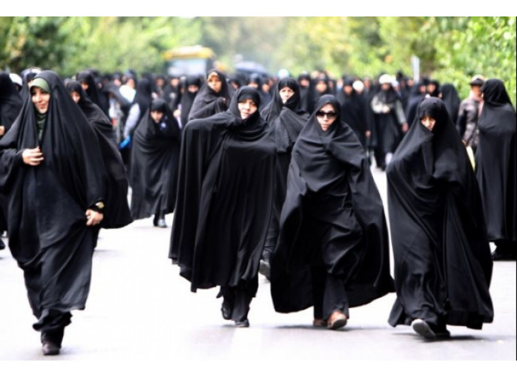
Il potere di prendere tutte le decisioni riguardanti la famiglia, inclusa la libertà di movimento delle donne e la custodia dei figli, spettava solo ed esclusivamente all'uomo.
Nel 1982 l'adulterio tornò punibile con la pena di morte, tramite lapidazione.
Nel 1985 venne definitivamente vietato alla donna di viaggiare da sola senza l'autorizzazione del marito.
da Wikipedia Condizione della donna in Iran
Quali leggi, riguardanti le donne, vengono introdotte da Khomeini? Rispondi evidenziando nel testo le informazioni principali.

Slide 28
La percentuale di ragazze iraniane che frequentano la scuola primaria è quasi pari a quella dei ragazzi e le donne rappresentano circa il 60% dei laureati nel paese.
Ciononostante, le donne riscontrano più difficoltà nella ricerca di un impiego: la disoccupazione femminile, al 20,1%, è sensibilmente più alta di quella maschile, ufficialmente all’11,6%. Le donne restano inoltre escluse dalle professioni più importanti, hanno stipendi più bassi e risultano sottorappresentate nelle posizioni dirigenziali.
Da quali dati emerge la disuguaglianza di genere in Iran? Rispondi evidenziando nel testo le informazioni principali.

Slide 29
All’inizio degli anni Ottanta il numero medio di figli delle donne iraniane era ancora pari a 6,5; nel 2004 era sceso a 1,8. Un crollo rapidissimo nel giro di vent’anni, superiore a quello sperimentato in altri paesi con recenti, simili esperienze.
Un’approfondita rassegna delle analisi scientifiche più recenti ha concluso che le principali cause della bassa riproduttività e del basso numero medio di figli ritenuto “ideale” (2,2) sono l’alto livello di istruzione femminile, l’aspirazione al lavoro, l’alto costo dei figli, il conflitto tra il lavoro e la famiglia. Sono motivazioni del tutto simili a quelle delle donne del mondo occidentale.
Le manifestazioni e le ribellioni attuali delle giovani donne confermano, al pari della bassissima fecondità, che le iraniane vogliono avere nelle loro mani il controllo del loro destino.
Quali sono le principali cause del bassa fecondità delle donne iraniane? Rispondi evidenziando nel testo le informazioni principali.

Slide 30
A quali divieti e a quali forme di repressione sono sottoposte le donne? Inserisci gli articoli che trovi nell’archivio e dai quali si possono ricavare tali informazioni, poi compila la tabella.
DIVIETI | FORME DI REPRESSIONE
 | Processi iniqui

Slide 31
Che caratteristiche e quali dimensioni ha assunto la protesta delle donne? Quali sono gli episodi più frequenti? Quale sarà la probabile reazione del governo? Cerca nell’archivio l’articolo da cui si possono ricavare queste informazioni ed evidenzia quelle principali.

Slide 32
L’amministrazione della giustizia

Slide 33
Come viene amministrata la giustizia in Iran? Cerca nell’archivio l’articolo da cui si può ricavare la risposta ed evidenzia le informazioni principali principali.

Slide 34
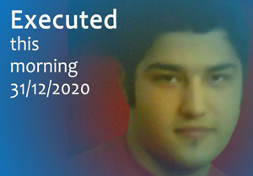
Amnesty International Regno Unito 18/12/2020
Nel 2007, il sedicenne Rezaiee è stato arrestato in relazione all'accoltellamento mortale di un uomo durante una rissa di gruppo. Il suo processo è stato gravemente iniquo. Nonostante la sua giovane età, le autorità lo hanno tenuto in isolamento prolungato, senza accesso alla sua famiglia e all'avvocato.
È stato ripetutamente torturato nel tentativo di convincerlo a "confessare": lo ha picchiato con bastoni, preso a calci e pugni e frustato con tubi di gomma. Nel 2008, un tribunale ha fatto affidamento sulle sue "confessioni" forzate per condannarlo a morte, nonostante lui e il suo avvocato affermassero chiaramente che queste "confessioni" erano state ottenute con la tortura mentre era detenuto dall'Unità investigativa della polizia iraniana (agahi). a Bandar-e Anzali, provincia di Gilan. La Corte Suprema iraniana ha successivamente confermato la condanna a morte.
Evidenzia le informazioni principali e dai un titolo all’articolo

Slide 35
Qual è la situazione dell’Iran riguardo alla pena di morte? Cerca nell’archivio i documenti, compresi i grafici, da cui si può ricavare la risposta ed evidenzia le informazioni principali.

Slide 36
Le risorse naturali

Slide 37
Considerando la produzione di petrolio in migliaia di barili al giorno nel 2020, questa è la lista dei Paesi che ne hanno prodotto di più:
Stati Uniti: 16.476;
Arabia Saudita: 11.039;
Russia: 10.667;
Canada: 5.135;
Iraq: 4.114;
Cina: 3.901;
Emirati Arabi Uniti: 3.657
Iran: 3.084;
Brasile: 3.026;
Kuwait: 2686
A questo potenziale corrisponde però una capacità produttiva limitata. Infatti l’Iran si trova all’ottavo posto nella classifica mondiale dei paesi produttori di petrolio. Per aumentare la sua capacità produttiva sarebbero necessarie parecchie decine di miliardi di dollari di investimenti ma l’Iran ha una legislazione particolarmente punitiva nei confronti degli investimenti internazionali nel settore petrolifero e difficilmente si avranno molti operatori pronti a scommettere sul Paese.
Anche il suo potenziale di raffinazione è modesto e di poco superiore alla domanda interna: il paese è perciò costretto a esportare greggio e a importare i suoi derivati più leggeri, come la benzina

Slide 38
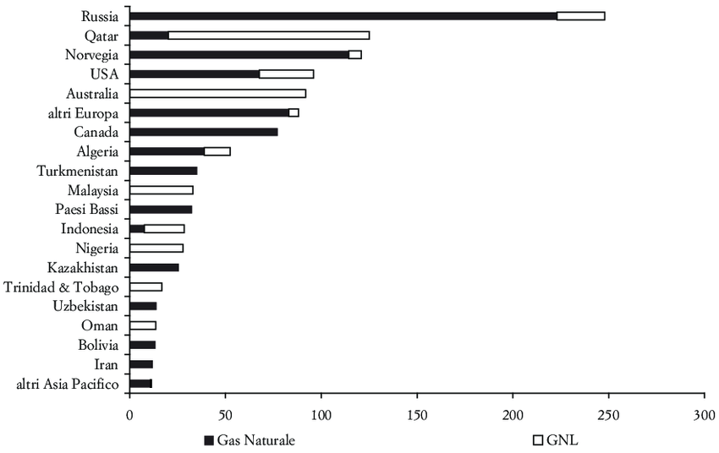
Qual è la situazione dell’Iran dal punto di vista delle risorse naturali? Cerca nell’archivio i documenti, compresi i grafici, da cui si può ricavare la risposta ed evidenzia le informazioni principali.
I primi 20 esportatori di gas al mondo (in miliardi di metri cubi)

Slide 39
La struttura economica

Slide 40
La struttura economica iraniana
Limes n. 7/2018
I principali attori dell’economia iraniana sono il settore pubblico, quello semipubblico e quello privato.
IL SETTORE PUBBLICO
Comprende una grossa fetta dell’industria (siderurgia, petrolchimica, petrolio, automobilistica) e diverse banche. Il suo peso è aumentato dalla rivoluzione del 1979, quando si decise di nazionalizzare quasi tutto, e si stima, in assenza di statistiche ufficiali in merito, che si aggiri intorno al 60% dell’economia.
IL SETTORE SEMIPUBBLICO
È composto dalle fondazioni e dalle aziende di proprietà dei pasdaran. Fra queste, le fondazioni religiose (bonyad) sono istituzioni secolari deputate a occuparsi dei luoghi sacri grazie alle donazioni generate dal sistema dei waqf, soggetti giuridici creati per gestire i beni devoluti dai musulmani a fini caritatevoli. Non sono soggette a tassazione e rendono conto solo alla Guida suprema, Ali Khamenei. Beneficiando di un considerevole appoggio politico negli ambienti conservatori, hanno anche accesso agevolato al credito.
Nel settore semipubblico figurano pure tutte le imprese controllate dai pasdaran. Questi ultimi hanno sviluppato attività economiche sin dalla fine della guerra contro l’Iraq nel 1988. Inizialmente molto presenti nell’edilizia, oggi questi soggetti hanno interessi in tutti gli ambiti e impiegano la stessa strategia delle fondazioni: esenzioni fiscali, accesso facilitato ai finanziamenti bancari grazie alle entrature politiche, filo diretto con la Guida suprema. Si può stimare che tale settore parastatale rappresenti quasi il 20% dell’economia .
IL SETTORE PRIVATO
Il settore privato iraniano è stato fortemente ridotto dalla rivoluzione a causa delle nazionalizzazioni e si aggirerebbe, anch’esso, sul 20% dell’economia, diffuso soprattutto nell’agroalimentare, nell’edilizia e nei trasporti. La sua forza è contare su imprenditori capaci, tuttavia frenati da una limitata fiducia nelle istituzioni pubbliche (giustizia commerciale, sistema fiscale) che non li sprona a svilupparsi: il 96% delle imprese private conta meno di dieci dipendenti. Peraltro, sono frequenti le lamentele verso il settore semipubblico, accusato di concorrenza sleale e di comportamenti da soggetto privato nonostante benefici di numerosi vantaggi, come le già citate esenzioni fiscali.

Slide 41
IL DUALISMO DI POTERE
Nel complesso, questa struttura economica pone un fondamentale problema di gestione. Si intravede chiaramente un dualismo di potere fra il governo del presidente eletto dal popolo, che tenta di applicare una politica economica basata sull’apertura ai mercati esteri, e un potere non eletto, quello della Guida suprema, che controlla il settore parastatale e si è posto l’obiettivo di un’«economia della resistenza» in aperta contraddizione con quello dell’esecutivo.
LA PRESIDENZA ROHANI
Nonostante l’innegabile miglioramento dell’ambiente macroeconomico, la presidenza di Rohani ha mancato l’obiettivo iniziale di accrescere il peso del settore privato e l’apertura economica del paese. Le autorità iraniane non hanno intrapreso alcuna operazione di privatizzazione degna di nota. Resta inoltre limitato il flusso in entrata degli investimenti diretti esteri. Benché nel 2017 siano aumentati fino ad arrivare a 5 miliardi di dollari dai 3,3 dell’anno precedente, restano ancora molto lontani dal tetto di 50 miliardi fissato inizialmente dal governo Rohani. Come spiegare tanta timidezza?
A partire dalla rivoluzione khomeinista, l’economia iraniana è relativamente impermeabile agli investimenti stranieri a causa della ramificazione del settore pubblico e semipubblico. Serve tempo per operare cambi di mentalità, specie negli ambienti che oppongono forti resistenze alle privatizzazioni. Molti dirigenti pubblici sono contrari, così come i politici più conservatori perché percepiscono queste operazioni come perdite nette di influenza. Inoltre, molti vertici aziendali del settore pubblico, per quanto ben formati, non conoscono le modalità di funzionamento delle multinazionali, cosa che non facilita l’attrazione di investimenti esteri. Il dualismo stesso del potere politico limita fortemente le privatizzazioni.

Slide 42
LE POTENZIALITA’ ECONOMICHE DELL’IRAN
Questa situazione impedisce all’Iran di riformarsi e di utilizzare appieno il proprio potenziale. A differenza di molte altre economie mediorientali, quella iraniana disporrebbe di una base produttiva non esclusivamente dipendente dal settore energetico, soprattutto in virtù degli sforzi per industrializzare il paese negli anni Cinquanta. Se ne può avere un’idea osservando la progressione delle esportazioni non petrolifere negli ultimi anni, arrivate nel 2017 al 35% del totale. Nonostante fra queste figurino anche prodotti petrolchimici (il 26% dell’export non legato all’oro nero ), in media l’Iran vende all’estero più beni di quanto non faccia il resto dei paesi del Medio Oriente e del Nordafrica produttori di idrocarburi . Dispone peraltro di un alto livello di conoscenze scientifiche che gli conferisce un consistente vantaggio comparato per sviluppare prodotti e servizi legati alle nuove tecnologie come la stampa tridimensionale, l’intelligenza artificiale e la robotica. Infine, può contare su una vasta rete imprenditoriale che potrebbe sviluppare in modo consistente le aziende se solo beneficiasse di un ambiente più favorevole.
Perché l’Iran non riesce a sviluppare appieno il proprio potenziale economico? Rispondi dopo aver evidenziato nel testo le informazioni principali.

Slide 43
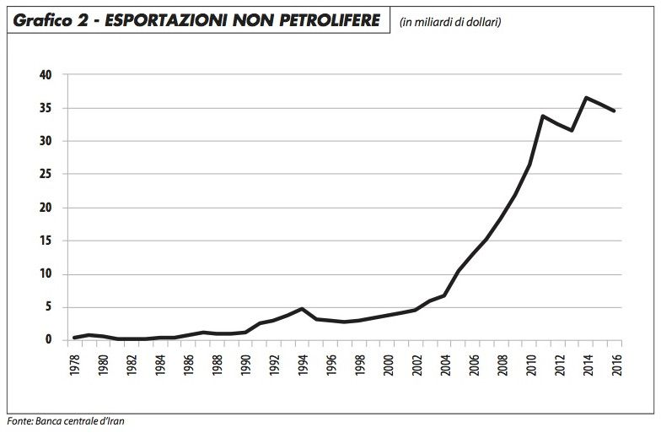
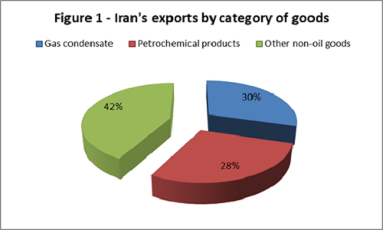

Slide 44
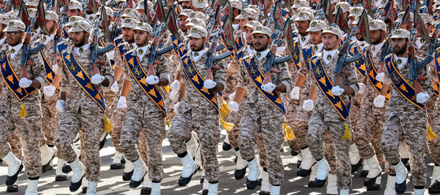
Il Parlamento europeo ha votato a larga maggioranza per inserire i pasdaran iraniani nella lista delle organizzazioni terroristiche. Sono ritenuti responsabili di molti dei crimini contro i diritti umani a cui l’Iran assiste ormai quotidianamente, soprattutto dopo la morte della 22enne Mahsa Amini e le proteste che ne sono seguite.
Chi sono i pasdaran? Chi li controlla? Da chi sono composti? Che ruolo hanno nell’economia del Paese? Cerca nell’archivio l’articolo da cui si può ricavare la risposta ed evidenzia le informazioni principali.

Slide 45
L’economia

Slide 46
Cosa prevedono le sanzioni contro l’Iran? Da chi sono applicate? Per quale motivo? Cerca nell’archivio l’articolo da cui si può ricavare la risposta ed evidenzia le informazioni principali.

Slide 47
Quali sono le conseguenze delle sanzioni per l’economia dell’Iran? Cerca nell’archivio l’articolo da cui si può ricavare la risposta ed evidenzia le informazioni principali.

Slide 48
PMOI 18/04/20121
Sebbene l'Iran sia uno dei paesi più ricchi del mondo, la sua popolazione soffre di estrema povertà. I funzionari del regime dei mullah incolpano le sanzioni per i problemi economici dell'Iran . Ma la realtà è che la loro incompetenza e inefficienza sono la causa principale del problema. Usano i duri problemi economici in Iran come leva per chiedere la revoca delle sanzioni , mentre le istituzioni sostenute dal regime continuano a saccheggiare la ricchezza e le risorse dell'Iran e a spenderle per obiettivi nefandi.
“Nel bilancio, le entrate petrolifere equivalgono a un quarto della quota delle tasse. Ciò significa che in realtà sono le persone a pagare le spese del Paese. E questo è un paese che si trova su un mare di petrolio", ha detto Falahatpisheh, un ex deputato di Kermanshah e membro della Commissione di sicurezza del Majlis. “Se consideriamo tutto questo, significa che abbiamo il budget necessario per risolvere i problemi economici del Paese, cioè se il budget non viene speso per altre cose”.
Nell'anno precedente, le priorità dei mullah non erano il benessere del popolo iraniano, ma il finanziamento e l'armamento di gruppi terroristici, l'investimento nella repressione interna e l'acquisizione di armi nucleari per garantire la propria sopravvivenza. A causa di queste politiche, oggi l'80% del popolo iraniano vive al di sotto della soglia di povertà . Pertanto, finché i mullah saranno al potere, la revoca delle sanzioni non risolverà nessuno dei problemi dell'Iran.
Dopo aver evidenziato le informazioni principali, dai un titolo all’articolo e formula una domanda che lo riassuma.

Slide 49
Quali sono i motivi della protesta scoppiata in Iran? Perché riguarda soprattutto le donne e i giovani? Quale condizione potrebbe trasformare la protesta in una rivoluzione? Cerca nell’archivio l’articolo da cui si può ricavare la risposta ed evidenzia le informazioni principali.

Slide 50
La corruzione

Slide 51
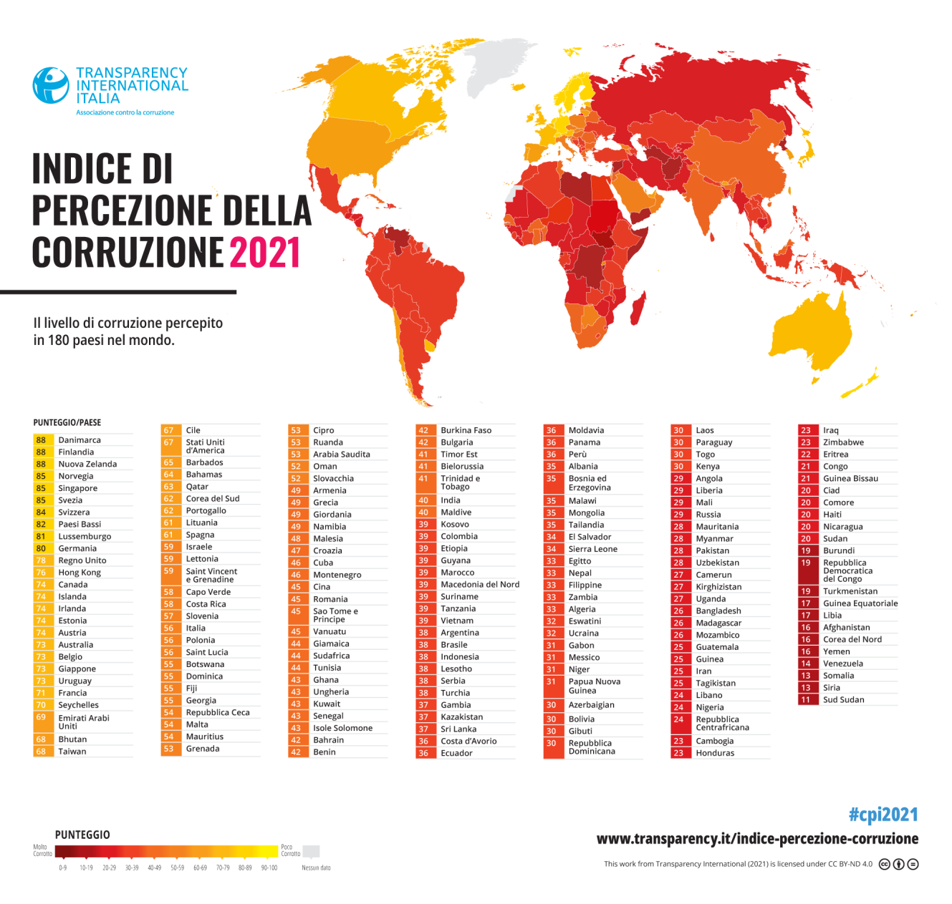
L' indice di percezione della corruzione del 2021 di Transparency International classifica l’Iran al 150° posto su 180 paesi, su una scala in cui si ritiene che i paesi di livello inferiore abbiano un settore pubblico più onesto. La classifica dell'Iran è scesa costantemente da un massimo di 130° nel 2017.
Com’è l’indice di corruzione dell’Iran nella classifica mondiale? Che andamento ha avuto negli ultimi anni? Rispondi.

Slide 52
40 anni di appropriazione indebita in Iran, i casi più grandi
Iran Freedom 08/11/2019
Appropriazione indebita di Babak Zanjani
Nel gennaio 2014 Zanjani è stato arrestato. Il suo arresto è stato collegato a un importante caso di corruzione petrolifera. L'appropriazione indebita di Zanjani è stata di 2 miliardi di dollari, che secondo il Ministero del Petrolio ammontano a 4 miliardi di dollari compresi i danni. A 4.500 toman per dollaro, ammonta a 18 trilioni di toman.
Naturalmente, il caso di Babak Zanjani non è l'unico esempio di appropriazione indebita e rapina nell'industria petrolifera iraniana. Nel 2015 è arrivata la notizia che le piattaforme petrolifere acquistate dalla compagnia petrolifera nazionale iraniana erano scomparse! A quel tempo, una piattaforma petrolifera era stata acquistata da società di installazione offshore per 87 milioni di dollari, ma non è mai entrata in Iran nonostante avesse depositato tutto il denaro in una società intermediaria. Dopo un po', è stato rivelato che un altro impianto era andato perduto, il che significa che il contratto per il loro acquisto era stato chiuso ma non consegnato. In totale, i due impianti sono costati 124 milioni di dollari.
Nel 2017 un nuovo caso di appropriazione indebita di 100 miliardi di toman è stato annunciato dalla compagnia petrolifera e si afferma che una persona che ha lavorato per 30 anni nel Ministero del Petrolio aveva sottratto circa 100 miliardi di toman nel ministero del Petrolio e aveva lasciato il Paese tre ore dopo che la sua corruzione è stata rivelata. A 3.700 toman per dollaro ammonta a 27,27 milioni di dollari.
Denuncia di appropriazione indebita e corruzione presso la Foundation of Martyrs and Veterans Affairs – 2013
Il caso di corruzione in Foundation of Martyrs and Veterans Affairs è stato inizialmente stimato in 15 miliardi di toman, ma le sue dimensioni principali sono state successivamente determinate come segue:
Appropriazione indebita di 170 miliardi di toman dalla ricchezza nazionale, concessione di un prestito di 8 trilioni di toman senza alcuna garanzia e con collusione, e una truffa di riciclaggio di denaro ai danni di una società di cambio valuta di una banca di Dubai del valore di 433 milioni di dirham.
A 3.200 toman per dollaro, ammonta a 2,53 miliardi di dollari.

Slide 53
Corruzione nel fondo insegnanti 2016
La quantità dichiarata di corruzione nel Teachers Fund e nella Bank-e Sarmaye (Capital Bank) ammontava a 3,5 miliardi di toman, ma i sondaggi in seguito hanno rivelato che più di $ 8 trilioni di toman erano stati prestati (prestito dubbio) da Capital Bank – la cui quota di maggioranza appartiene al Anche il Teachers Fund e i 4 trilioni di toman del patrimonio del fondo sono stati eliminati tra il 2007 e il 2013.
Uno dei principali imputati nel caso è fuggito dal paese con circa 500 miliardi di toman di debiti e la proprietà sottratta non è mai stata restituita. A 3.748 toman per dollaro ammonta a 2,55 miliardi di dollari.
Appropriazione indebita nelle banche iraniane
Nel novembre 2016, Abbas Jafari Dolatabadi, portavoce della magistratura , ha annunciato un caso di appropriazione indebita da 1,2 trilioni di toman in Bank-e Meli (Banca nazionale) e Bank-e Melat (Banca popolare). A 3748 toman per dollaro ammonta a 320,17 milioni di dollari.
Appropriazione indebita da stipendi astronomici nei ministeri e negli uffici governativi
Nel terzo anno del primo mandato di Hassan Rouhani (2016), alcuni media hanno pubblicato diverse buste paga da 20 a 50 milioni di toman. Il rilascio e la divulgazione di queste fatture era inizialmente limitato all'assicurazione centrale iraniana, al Fondo nazionale per lo sviluppo e alla Banca per il benessere dei lavoratori. Ma l'ondata di rivelazioni sui salari astronomici divenne più diffusa e si espanse fino a raggiungere alcune istituzioni militari. Le indagini successive hanno mostrato che solo 397 persone sono state in grado di appropriarsi indebitamente di 23,3 miliardi di toman utilizzando stipendi astronomici. A 3.748 toman per dollaro ammonta a 6,3 miliardi di dollari.
Proprietà astronomiche e corruzione nel comune di Teheran nel 2017
Il punto della storia era consegnare proprietà a determinati individui a prezzi ben al di sotto del loro valore effettivo. Nel caso sono state coinvolte 45 persone, ed è emerso che 200 appartamenti, ville e terreni del comune di Teheran del valore di 22 trilioni di toman, sono stati consegnati a 45 persone a un prezzo molto basso. A 4.500 toman per dollaro ammonta a 444,44 milioni di dollari.

Slide 54
Appropriazione indebita nell'industria petrolchimica iraniana nel 2018
A marzo 2018 sono stati scoperti 97 casi di appropriazione indebita nel settore petrolchimico. 14 imputati coinvolti in questo caso di frode da 7 miliardi di dollari.
La persona più famosa in questo caso è Marjan Sheikh al-Islami Al-Agha, CEO di Deniz & Hetra Trading Co, fuggito in Turchia e poi in Canada nel luglio del 2017. Ha sottratto milioni di dollari attraverso contratti che aveva con la guarnigione sussidiaria di Khatam al-Anbia, che è affiliata alle Guardie Rivoluzionarie. Adesso vive in Canada.
Appropriazione indebita nell'industria automobilistica nel 2019
Nella prima metà del 2018, la questione dell'appropriazione indebita di 4 trilioni di toman nell'industria automobilistica ha fatto notizia. Abbas Irvani, un investitore legato al regime, aveva sottratto circa 4 trilioni di toman nell'industria automobilistica. Abbas Irvani è l'amministratore delegato di Ozam Holding, che comprende 12 fabbriche di produzione di componenti. Creando una vasta rete di comunicazioni corrotte e tangenti, ha venduto parti cinesi a case automobilistiche in nome della produzione interna, guadagnando 400 miliardi di toman all'anno. A 4.500 toman per dollaro ammonta a 888,888 milioni di dollari. Il denaro totale sottratto finora è di circa 30,055 miliardi di dollari.
Qual è il reato di corruzione che si verifica più frequentemente in Iran? In quali settori? Rispondi.

Slide 55
In che modo il clan Rafsanjani si è arricchito? Cerca nell’archivio l’articolo da cui si può ricavare la risposta e rispondi dopo aver evidenziato le informazioni principali.

Slide 56
Che legame c’è fra la scelta nucleare e la corruzione del regime islamico? Cerca nell’archivio l’articolo da cui si può ricavare la risposta e rispondi dopo aver evidenziato le informazioni principali

Slide 57
L’agricoltura

Slide 58
L’AGRICOLTURA IRANIANA
Per incentivare la ripresa e diversificare le attività all’interno dell’economia nazionale, il governo iraniano ha favorito lo sviluppo agricolo, attività che partecipa per il 13% alla formazione del PIL e su cui vive molta della popolazione iraniana (20,8%). In effetti, di un programma di ammodernamento ha estremo bisogno anche l’agricoltura che, già ostacolata dalle difficili condizioni ambientali, è tuttora largamente affidata a pratiche tradizionali che non sono in grado di sfruttare adeguatamente la buona disponibilità di risorse idriche; rimane, poi, il problema delle esigue dimensioni della proprietà fondiaria. Nonostante i raccolti siano aumentati in seguito all’adozione negli ultimi anni di tecniche più moderne, la produzione agricola non soddisfa ancora il fabbisogno interno e costringe l’Iran a una significativa importazione di generi alimentari (in particolare frumento) oltre che di macchinari e prodotti semifiniti.
Tuttavia gli investimenti nel settore primario, che potrebbero invece consentire l’ulteriore sviluppo di un’agricoltura irrigua assai produttiva, appaiono tutto sommato ancor oggi contenuti. Infatti mentre un terzo del territorio iraniano è coltivabile, solo un decimo è sfruttato e meno di un terzo delle terre coltivate beneficia di un efficiente sistema di irrigazione.
Qual è la situazione dell’agricoltura iraniana? Rispondi evidenziando nel testo le informazioni principali e completando la tabella.
CONDIZIONI | CONSEGUENZE
 | La produzione agricola non soddisfa il fabbisogno interno
Scarsi investimenti

Slide 59
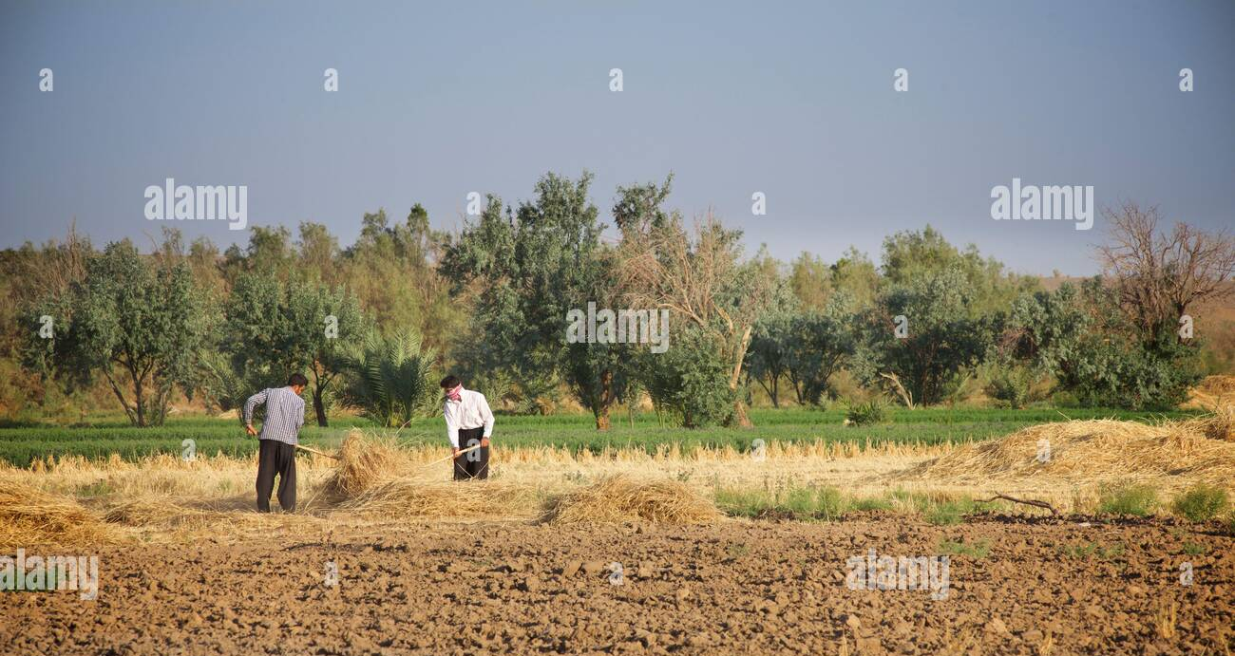

Slide 60
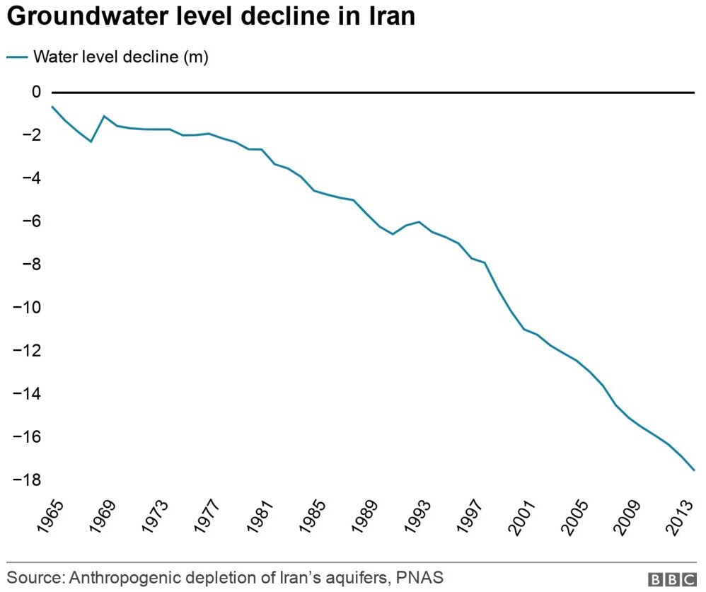
Rivolte per l’acqua in Iran: le cause ambientali, climatiche e politiche
Greenreport.it 04/08/2021
In Iran, le falde acquifere sotterranee sono una fonte essenziale di acqua ma, secondo lo studio “Anthropogenic depletion of Iran’s aquifers” pubblicato a giugno su PNAS da un team internazionale di ricercatori, l’Iran, insieme a India, Usa, Arabia saudita e Cina, patisce uno dei peggiori tassi di esaurimento delle acque sotterranee al mondo. Le politiche autarchiche – determinate anche dalle sanzioni economiche – che puntano all’autosufficienza nazionale di cibo hanno portato gli agricoltori a consumare maggiori quantità di acque sotterranee. Come fa notare lo studio pubblicato su PNAS, pompare le acque sotterranee a un ritmo più veloce di quanto non venga reintegrato può portare a un aumento dei livelli di sale nel suolo, il che a sua volta può influire sulla fertilità del suolo nelle regioni produttrici di cibo e in Iran «C’è un pericolo di salinizzazione molto elevato» dell’acqua che viene utilizzata per l’irrigazione. Come se non bastasse, fare pozzi più profondi per trovare altre falde acquifere provoca la subsidenza e alcuni centri abitati e aree stanno letteralmente sprofondando.
Evidenzia nel testo le informazioni principali e formula una domanda che le riassuma.

Slide 61
Perché la ricerca dell’autosufficienza alimentare ha causato la crisi idrica dell’Iran? Cerca nell’archivio l’articolo da cui si può ricavare la risposta e rispondi dopo aver evidenziato le informazioni principali.

Slide 62
C’è anche il cambiamento climatico dietro le proteste in Iran? Siccità grave nel 96% del Paese
BPH-MIK 20/01/2018
Le condizioni ambientali nel Khuzestan sono peggiorate anche a causa della continua costruzione di dighe: negli ultimi 40 anni nella provincia ne sono state costruite più di una dozzina e molte sono state costruite da imprese che fanno riferimento ai pasdaran. Le minoranze e le regioni più povere accusano il governo centrale di costruire sui loro territori infrastrutture per sfruttare risorse che poi vengono utilizzate da regioni e industrie legate al potere politico/religioso centrale, mentre peggiorano l’accesso all’acqua per le popolazioni periferiche.
Dopo aver evidenziato le informazioni principali, formula una domanda che riassuma il contenuto dell’articolo.

Slide 63
Phys Org 03/09/2016
Gli alberi di pistacchio del villaggio nel sud dell'Iran sono morti da tempo, sbiancati dal sole: le riserve idriche sotterranee sono state prosciugate da decenni di coltivazione eccessiva.
Gli ultimi contadini se ne sono andati con le loro famiglie 10 anni fa, e il villaggio ha l'aspetto di una colonia marziana abbandonata. Le case con i tetti a cupola e le pareti di fango si stanno sgretolando, i campi un tempo verdi ora non sono altro che solchi sporchi e l'unico segno di vita è un paio di vagabondi accampati in un vecchio magazzino.
I pistacchi sono la più grande esportazione dell'Iran dopo il petrolio greggio, con 250.000 tonnellate di noci prodotte l'anno scorso, una cifra superata solo di recente dagli Stati Uniti. Nella provincia di Kerman, nel sud dell'Iran, le città si sono arricchite grazie ai pistacchi, ma il tempo sta per scadere per l'industria poiché l'agricoltura sfrenata e il cambiamento climatico hanno un impatto devastante.
Vicino alla città di Sirjan, una lunga fila di enormi doline simili a crateri di bombe segnano i punti in cui una falda acquifera sotterranea è stata completamente prosciugata e il terreno è semplicemente crollato.
"L'agricoltura viene distrutta", dice Hassan Ali Firouzabadi, che vive da mezzo secolo nel vicino villaggio di Izadabad. I suoi affari si aggrappano a malapena. Alcuni dei suoi alberi di pistacchio sono abbastanza vecchi da ricordare l'età d'oro di Shah Abbas nel XVII secolo, ma le foglie sono diventate giallo-verdi a causa dell'acqua salata che ora raccoglie. "Il pozzo era profondo dai 6 ai 10 metri quando ero bambino, ma ora sono 150 e l'acqua è amara e salata", dice. "Questo era un villaggio pieno di gente. La maggior parte se n'è andata per diventare braccianti e autisti. Altri dieci anni e non ci sarà più niente".
Evidenzia le informazioni principali e dai un titolo all’articolo

Slide 64
L’ambiente

Slide 65
La fauna dell’Iran
Fino alla metà del secolo scorso, la fauna dell'Iran era di una grande diversità. Il paese era, tra l'altro, popolato da leoni, tigri, pantere e ghepardi. Al giorno d'oggi, la maggioranza di questi animali si è estinta. Tuttavia il paese nasconde ancora numerosi specie animali tra cui il lupo, lo sciacallo, il leopardo, il cinghiale, la iena, il cervo, l'asino selvatico...Una ricchezza che si spiega con la diversità geografica e climatica del paese. Per quanto riguarda l'ornitologia, l'Iran non è da meno perché la regione del golfo Persico accoglie ogni anno numerosi uccelli migratori. Nel paese si contano più di 500 specie di volatili. Infine, il mar Caspio è ricco di storione, estremamente ricercato per il caviale che produce.

Slide 66
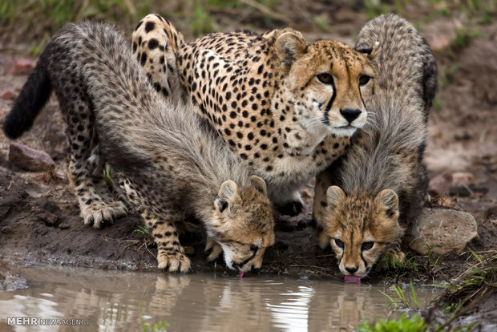
Il ghepardo asiatico: a rischio assoluto
Cheetah Consernation Fund 18/11/2015
La riduzione del numero delle gazzelle, la persecuzione diretta, il cambiamento di utilizzo del terreno, il degrado e la frammentazione dell’habitat, e la desertificazione hanno contribuito al declino del ghepardo. Secondo il Dipartimento dell’Ambiente dell’Iran, il peggioramento della situazione è avvenuto soprattutto tra il 1988 e il 1991. La riduzione del numero delle prede è una conseguenza del sovrapascolo (overgrazing) causato dal bestiame introdotto e della caccia alle antilopi. Le prede si allontanano quando i pastori penetrano con le loro mandrie all’interno delle riserve di caccia.
Anche lo sfruttamento minerario e la costruzione di strade in prossimità delle riserve sono una minaccia per la popolazione. Carbone, rame e ferro sono stati estratti in tre diverse regioni dell’habitat del ghepardo nelle zone centrali e orientali dell’Iran. Si stima che le due regioni in cui vengono estratti carbone (Nayband) e ferro (Bafq) ospitino le popolazioni di ghepardo più numerose al di fuori delle aree protette. Lo sfruttamento minerario in sé non costituisce una minaccia diretta per i ghepardi, ma la costruzione di strade e il traffico che ne risulta hanno reso l’habitat del ghepardo accessibile agli esseri umani, bracconieri compresi. Attraverso le regioni di confine con l’Afghanistan e il Pakistan (provincia del Belucistan) passano i sentieri percorsi da fuorilegge armati e trafficanti d’oppio, attivi nelle regioni centrali e occidentali dell’Iran. Secondo quanto affermò Asadi nel 1997, la fauna di questa regione desertica ha sofferto una caccia incontrollata da parte di gruppi armati che i governi dei tre Paesi non sono riusciti a tenere sotto controllo.
Quali sono le cause che fanno sì che il ghepardo sia a rischio estinzione? Rispondi evidenziando nel testo le informazioni principali.

Slide 67
La flora
Le forme di vegetazione prevalenti sono di tipo desertico e steppico dove predominano graminacee, astragali, piante spinose, ad eccezione dei versanti settentrionali dei monti Elburz (pioppi, salici, olmi) e della piana del Caspio dove la flora è più rigogliosa: boschi di querce, anche se oggi assai degradati. Nella parte più meridionale, la tropicalità del clima è rivelata dalla presenza di palme nane (pish) e, nelle oasi costiere, di palme da dattero, specie nella zona di Ābādān.

Slide 68
La questione ambientale iraniana
Il Caffè Geopolico 05/12/2016
EMERGENZE AMBIENTALI E IMPATTO UMANO SULL’ECOSISTEMA – Oltre all’inquinamento ambientale l’insediamento umano ha contribuito, fin dall’antichità, ad indebolire la maggior parte degli ecosistemi presenti sul territorio iraniano. Attività quali la deforestazione, l’agricoltura intensiva in aree non ecologicamente sostenibili, il pascolo eccessivo, la caccia, la compattazione del suolo, la pressione demografica – causata principalmente dalla eccessiva urbanizzazione –, l’utilizzo di pesticidi e i problemi relativi alla gestione dei rifiuti (unitamente all’inquinamento industriale e alla spesso eccessiva irrigazione) hanno contribuito ad un rapido degrado ecologico. L’insieme di questi fattori ha provocato, nel tempo, danni spesso irreparabili quali desertificazione, erosione, inondazioni, tempeste di polvere, impoverimento del suolo e distruzione degli habitat naturali di molte specie di mammiferi, uccelli, pesci, rettili e piante. Studi recenti hanno stimato che in Iran molte specie animali e vegetali si sono estinte negli ultimi decenni e che molte altre sono fortemente a rischio di estinzione.
GLI INTERVENTI PER LA SALVAGUARDIA DELL’AMBIENTE PRIMA E DOPO LA RIVOLUZIONE ISLAMICA – La prima legge per la tutela del territorio è stata emanata in Iran nel 1956, creando un’istituzione preposta al controllo ambientale che cercò di destinare una percentuale significativa delle risorse economiche disponibili ad aree ritenute di particolare importanza dal punto di vista ecologico. Considerando la vastità del territorio in rapporto ai limitati fondi a disposizione, gli sforzi di preservazione non furono sufficienti a garantire un’adeguata efficacia nei controlli. Nel 1971 il Parlamento, attraverso l’istituzione di un Dipartimento dell’Ambiente, stabilì l’esistenza di sei parchi naturali e trentacinque regioni protette, con il principale obiettivo di creare le condizioni ideali per favorire la riproduzione di specie a rischio. In queste aree vigeva il divieto di caccia e pesca, concesse comunque tramite speciali licenze, e il pascolo era soggetto a forti restrizioni. Gli sforzi per la salvaguardia della fauna selvatica e la conservazione delle risorse naturali non sono però stati mantenuti nel periodo post-rivoluzionario.

Slide 69
Nonostante l’articolo 50 della nuova Costituzione sancisca come doveri pubblici la salvaguardia dell’ambiente e il divieto di inquinamento, fino alla fine degli anni Ottanta il settore pubblico non ha mostrato particolare interesse per le questioni ambientali. Durante il periodo rivoluzionario (1978-79) e della guerra contro l’Iraq (1980-88) la questione della tutela ambientale è stata infatti completamente accantonata: boschi, pascoli, parchi nazionali e aree protette sono stati saccheggiati e arati, con conseguente massacro della flora e della fauna selvatiche. Non solo le norme in materia ambientale sono state spesso sospese ma l’economia del Paese in quegli anni ha addirittura incoraggiato lo sfruttamento distruttivo dell’ambiente e delle sue risorse. Con la fine della guerra il Governo, riconoscendo finalmente la necessità di affrontare la questione ambientale, ha promosso il ripristino di alcuni programmi di tutela e conservazione avviati nella prima metà degli anni Settanta. Nel corso degli anni Ottanta si è proceduto quindi al rimboschimento di oltre 100.000 ettari; allo stesso tempo però milioni di ettari di foresta naturale venivano sradicati e moltissime aree venivano privatizzate, sfuggendo così a qualsiasi forma di controllo.
POSSIBILI SOLUZIONI PER FRONTEGGIARE L’INQUINAMENTO - In Iran si deve quindi necessariamente definire una politica ecologica sostenibile in quanto le normative sul controllo dell’inquinamento ambientale attualmente in vigore vengono applicate in maniera discontinua e casuale, non esercitando un controllo completo e puntuale per proteggere le risorse naturali, la fauna selvatica e gli ecosistemi. Le riserve naturali, ad esempio, continuano ad esistere ma risultano essere mal sorvegliate perdendo quindi la loro funzione di aree protette. Per fronteggiare l’inquinamento atmosferico nelle città dovrebbero essere intraprese misure che, seppur proposte ciclicamente, non sono mai state applicate, come ad esempio la conversione degli impianti dei taxi da gas a benzina, una corretta manutenzione dei veicoli obsoleti e l’intensificazione delle revisioni dei veicoli, prevista ogni cinque anni secondo la normativa attualmente in vigore e che, secondo un disegno di legge approvato dal Parlamento lo scorso agosto, dovrebbe trasformarsi in controlli biennali per le autovetture private e annuali per quelle governative.
Evidenzia le informazioni principali del primo paragrafo dell’articolo e formula una domanda che lo riassuma.

Slide 70
Evidenzia le informazioni principali del secondo paragrafo dell’articolo e completa la tabella.
PERIODO | POLITICA AMBIENTALE
Periodo rivoluzionario e guerra contro l’Iraq
 | Il Governo ha promosso il ripristino di alcuni programmi di tutela e conservazione avviati nella prima metà degli anni Settanta
Perché in Iran non esiste ancora una politica ecologica sostenibile? Rispondi evidenziando le informazioni principali presenti nell’ultimo paragrafo dell’articolo.

Slide 71
Esperti Onu: «Le sanzioni Usa violano i diritti del popolo iraniano all’ambiente, alla salute e alla vita puliti»
greenreport.it 21/12/2022
«In Iran, le sanzioni statunitensi stanno contribuendo al danno ambientale e impediscono a tutte le persone in Iran, inclusi migranti e rifugiati afgani, di godere pienamente dei loro diritti alla salute e alla vita e contribuiscono a ulteriori fattori negativi come l’inquinamento atmosferico». A dirlo in una comunicazione sulla situazione ambientale in Iran è un team di esperti indipendenti dell’Onu.
Le sanzioni statunitensi costringono le persone a prolungare l’uso di veicoli più vecchi che bruciano carburante in modo meno efficiente, rendendo impossibile all’Iran ottenere attrezzature e tecnologia per ridurre le emissioni dei veicoli. Gli sforzi degli Stati Uniti per far rispettare le sanzioni minacciando di penalizzare le società straniere che fanno affari in Iran hanno portato le case automobilistiche straniere a lasciare il Paese. Quindi l’Iran deve fare affidamento su motori e altre apparecchiature di produzione locale che non possono utilizzare le ultime tecnologie».
Nella comunicazione gli esperti dicono che «Le sanzioni hanno anche indotto le compagnie energetiche straniere ad abbandonare i progetti per costruire grandi centrali solari in Iran per produrre elettricità su una scala che le entità iraniane non potevano replicare. Anche questo è il risultato delle sanzioni, poiché impediscono gli investimenti stranieri”.
I titolari del mandato hanno notato che le sanzioni impediscono agli scienziati iraniani di impegnarsi in progetti di ricerca ambientale congiunti all’estero e impediscono persino agli iraniani di accedere a database e corsi online su questioni ambientali e sostenibilità.
Douhan, Fry, Sewanyana, Okafor e Bennett concludono: « È tempo che le sanzioni che impediscono all’Iran di migliorare l’ambiente e ridurre gli effetti negativi sulla salute e sulla vita vengano alleggerite o revocate completamente in modo che gli iraniani possano accedere al loro diritto a un ambiente pulito, al diritto alla salute e alla vita, e altri diritti associati a condizioni ambientali favorevoli».
Evidenzia le informazioni che giustificano quanto viene affermato nel titolo dell’articolo.

Slide 72
IRAN: LA SCELTA INCENDIARIA DEI MULLAH
Iran-Resist. 06/06/2020
Il fenomeno degli incendi boschivi nella stagione molto umida non è nuovo . Da 10 anni, ogni anno si verificano più di un centinaio di questi inspiegabili incendi che generalmente durano diversi giorni a causa di un'improvvisa mancanza di risorse e che distruggono una media di 200.000 grandi querce all'anno . Ma vediamo pochissime immagini di questi incendi e nelle rare immagini disponibili vediamo pochissimi alberi carbonizzati. Questo ci ha portato a ipotizzare che molti alberi fossero stati segretamente tagliati ed esportati dai mullah e questi incendi fossero programmati per nascondere queste vendite che sono illegali poiché le foreste e le praterie iraniane sono state irreversibilmente classificate come patrimoni nazionali dallo Shah. Dato che un rapporto ufficiale del 2015 ha fissato il prezzo delle antiche querce iraniane a 170.000 dollari ciascuna, si può presumere che i mullah siano stati in grado di guadagnare in media 34 miliardi di dollari da questo commercio che non è soggetto a sanzioni americane ma, a causa del loro isolamento, della necessità di vendere con discrezione e, conoscendo anche la loro abitudine commerciale, possiamo supporre che fossero in grado di vendere questi tesori della natura al 10% del loro valore .
Dopo una battuta d'arresto per reperire fondi, i mullah sembrano aver scommesso ancora una volta sulla vendita di querce centenarie iraniane, perché in due settimane sono centinaia gli incendi nelle foreste di Zagros, tanti quanti lo scorso anno intero. Ufficialmente, l'Iran ha perso 3600 ettari di querce in 14 giorni. Gli alberi lì valevano 153 miliardi di dollari! Il regime probabilmente ha venduto queste querce secolari per 15 miliardi di dollari o meno, prima di annientare tutta la vita, vale a dire centinaia di specie di piante e animali, nell'area che ha disboscato.
Evidenzia le informazioni principali ed esponi sinteticamente il contenuto dell’articolo.

Slide 73
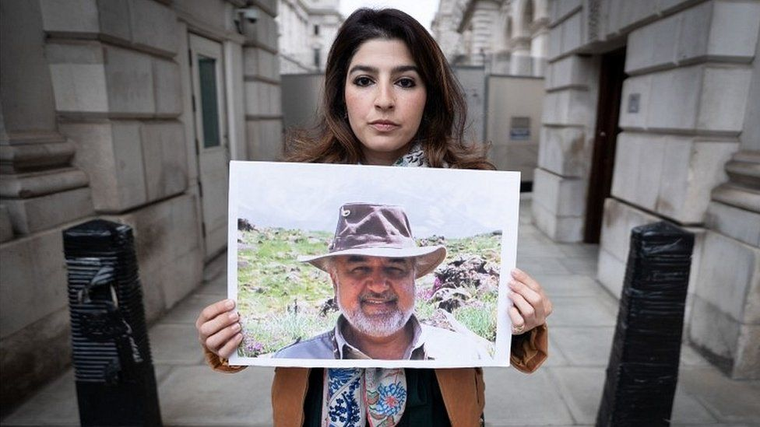
Essere ambientalisti in Iran è sempre più pericoloso
National Geographic 26/11/2020
Solo pochi decenni fa, l’Iran vantava il movimento ecologista più green di tutto il Medio Oriente. Un’ampia rete di parchi nazionali proteggeva specie quasi esclusivamente endemiche. I fiumi del Paese fornivano acqua potabile, l’inquinamento atmosferico era minimo. Ma ora i parchi vengono inglobati nei piani di sviluppo, i corsi d’acqua del Paese si stanno esaurendo, perché né gli ambientalisti né gli attivisti osano dare voce alle proprie preoccupazioni sull’ambiente, per paura delle ripercussioni.
Molti autorevoli biologi della fauna selvatica si trovano dietro le sbarre, e così alcune delle specie uniche dell’Iran sono oggi in pericolo di estinzione, solo qualche decennio dopo che una precedente generazione di ambientalisti era riuscita a ripristinarne le popolazioni.
“Ambientalisti molto apprezzati e stimati nel settore, in Iran rischiano la tortura, processi iniqui per accuse inventate e lunghi periodi di detenzione arbitraria”, afferma Richard Pearshouse, direttore del programma "Crisi e ambiente" di Amnesty International. “I funzionari e i tribunali rivoluzionari iraniani hanno di fatto annullato lo spazio civico necessario per una legittima tutela della fauna selvatica”.
Questo caso ha scatenato un terrorismo senza precedenti all’interno dell’ambientalismo iraniano. Sempre più scienziati e ambientalisti stanno lasciando il Paese, affermano gli iraniani che vivono all’estero. I gruppi di attivisti sono diventati più che mai avversi al rischio, tanto che alcune organizzazioni ambientaliste internazionali affermano che i loro partner locali non vogliono più collaborare con loro.
In che modo gli ambientalisti vengono trattati in Iran? Con quali conseguenze? Rispondi evidenziando le informazioni principali presenti nell’articolo.
LONDRA, 13 Arile 2022. Roxanne Tahbaz, mostra una foto di suo padre Morad come campagna per la sua liberazione fuori dall'Ufficio per lo sviluppo, il Commonwealth e l'estero. Morad Tahbaz, un importante ambientalista anglo-iraniano, era in Iran per rintracciare animali in via di estinzione quando è stato arrestato, insieme a un gruppo di altri ambientalisti, e condannato a 10 anni di carcere con l'accusa di spionaggio per conto degli Stati Uniti e di aver minato la sicurezza dell'Iran.

Slide 74
La popolazione

Slide 75
Che trattamento hanno avuto le minoranze etniche iraniane sin dai tempi della dinastia Pahlavi? Per quali motivi? Cerca nell’archivio l’articolo da cui si può ricavare la risposta e rispondi dopo aver evidenziato le informazioni principali.

Slide 76
Huffpost 31/12/2022
Dopo la preghiera del venerdì il popolo di Zahedan ha invaso le strade e le piazze del capoluogo della provincia del Sīstān-Belūcistān, nel sudest dell’Iran. Non c’è un solo abitante della regione dei beluci che non sia sceso in piazza contro il regime al grido di "Morte a Khamenei". Non vi è alcun dubbio sul fatto che è nel Sīstān-Belūcistān e nel Kurdistan iraniano che la rivoluzione guidata dalla cosiddetta generazione Z, per la liberazione dell’Iran dal regime teocratico, sia un passo avanti rispetto al resto del Paese. In queste regioni è l’intero popolo, sempre a mani nude, ad essere insorto contro la Repubblica islamica.
Le città di Javānrūd, di Sanandaj e di Bukan, nel Kurdistan iraniano, sono di fatto in mano agli insorti. Nella megalopoli di Tehran, così come a Esfahan, a Karaj e a Mashad, si protesta ogni sera in quasi tutti i quartieri, ma qui i manifestanti non hanno ancora il controllo delle strade e delle piazze. Questa rivoluzione gandhiana sta provocando un vero e proprio risorgimento iraniano anche riguardo alla questione delle minoranze etniche e religiose non più viste come elemento di divisione e di conflitto, ma come componenti titolari di uguali diritti all’interno dello stato.
Dopo aver evidenziato le informazioni principali, dai un titolo all’articolo e rispondi alla domanda che segue.
In quali regioni la lotta contro il regime islamico ha avuto una più vasta partecipazione di popolo? Come mai? (per rispondere vedi anche l’articolo precedente).

Slide 77
L’Iran contro i baha’i: nuova campagna repressiva ai danni della minoranza religiosa
FQ Blog 29/08/2022
I baha’i costituiscono la più ampia minoranza religiosa non musulmana dell’Iran. Dall’avvento della repubblica islamica, subiscono periodicamente gravi violazioni dei diritti, discorsi d’odio da parte delle autorità e discriminazioni in ogni campo. Per il fatto che il loro quartier generale si trova ad Haifa, in Israele, sono sospettati automaticamente di essere delle spie.
La politica ufficiale nei confronti dei baha’i è stata adottata nel 1991 dal Consiglio supremo culturale della rivoluzione e approvata dal leader supremo: “L’approccio nei confronti dei baha’i dev’essere tale da impedire il loro progresso e il loro sviluppo (…) Devono essere espulsi dalle università (…) Dev’essere loro negato l’impiego se si identificano come baha’i (…) Non potranno occupare alcuna posizione di influenza, come ad esempio nel campo dell’istruzione”.
Il 31 luglio è iniziata una fase acuta di repressione. A partire da quel giorno, agenti del ministero dell’Intelligence hanno effettuato una serie di perquisizioni ai danni della comunità baha’i in varie città iraniane, sequestrando beni privati e arrestando almeno 30 fedeli. Il giorno dopo lo stesso ministero ha ufficialmente dichiarato che gli arrestati “erano figure chiave del partito dello spionaggio baha’i” che “propagavano l’insegnamento baha’i” e “cercavano di infiltrarsi in vari livelli del settore educativo del nostro paese, specialmente negli asili nido”.
Secondo la Comunità internazionale baha’i, con gli ultimi arresti i fedeli in carcere sono almeno 68, compresi alcuni imprigionati già nel 2013. Le Nazioni Unite parlano di un migliaio di baha’i che rischiano di finire in carcere. Tra questi, 26 uomini e donne di Shiraz (provincia di Fars) che a giugno sono stati condannati a pene da due a cinque anni di carcere per presunti reati contro la sicurezza nazionale.
Uno degli episodi più gravi è accaduto il 2 agosto nel villaggio di Roshankouh, situato nella provincia settentrionale di Mazandaran. Oltre 200 agenti appartenenti a varie forze di sicurezza sono arrivati e hanno sigillato il villaggio. Hanno obbligato gli abitanti a consegnare i telefoni cellulari in modo che l’operazione non potesse essere filmata e hanno usato manganelli e spray al peperoncino contro coloro che si erano riuniti per protestare. Poi sono entrati in azione i bulldozer. Risultato: sei abitazioni demolite, 20 ettari di terreno confiscati e 18 contadini privati dei mezzi di sussistenza.

Slide 78
Dopo aver evidenziato le informazioni principali, formula due domande che sintetizzino il contenuto dell’articolo.

Slide 79
Qual è la condizione dei baluci sotto il regime islamico? Cerca nell’archivio l’articolo da cui si può ricavare la risposta e rispondi evidenziando le informazioni principali.

Slide 80
Ai margini del movimento curdo: i curdi iraniani
Lo Spiegone 18/03/2020
La rivoluzione del 1979 e l’ascesa al potere dell’Ayatollah Khomeini sembrarono aprire nuove opportunità per il KDPI (Kurdistan Democratic Party) e per il riconoscimento dei diritti delle minoranze in Iran. Infatti, il partito curdo aveva giocato un ruolo considerevole nel rovesciamento del regime dello scià. Ma per i curdi la rivoluzione sciita si rivelò essere amaramente gattopardiana: tutto cambiò, perché nulla cambiasse davvero.
L’Ayatollah proclamò nell’agosto del 1979 la jihad contro i curdi. Seguirono esecuzioni sommarie e una feroce oppressione. Dal 1979 ad oggi, il KDPI stima che siano state circa 30.000 – 35.000 le vittime provocate dal conflitto con lo Stato iraniano.
A queste vanno aggiunte le decine di migliaia di persone imprigionate arbitrariamente e le migliaia costrette ad abbandonare le proprie case e subire la sistematica negazione di diritti civili e politici. Senza contare che, nelle regioni a maggioranza curda, la ricchezza pro-capite e il livello d’istruzione sono tra i più bassi nel Paese.
L’avversione verso i curdi non derivava soltanto dal fatto che una buona maggioranza dei curdi (circa il 75 %) professasse la religione sunnita. La motivazione principale risiedeva invece nell’idea, alla base dell’ideologia della rivoluzione di Khomeini, che le minoranze etniche non avevano alcun motivo di esistere poiché fonte di divisione all’interno della comunità musulmana.
Evidenzia le informazioni principali e riassumi brevemente il contenuto dell’articolo.

Slide 81
Teheran

Slide 82
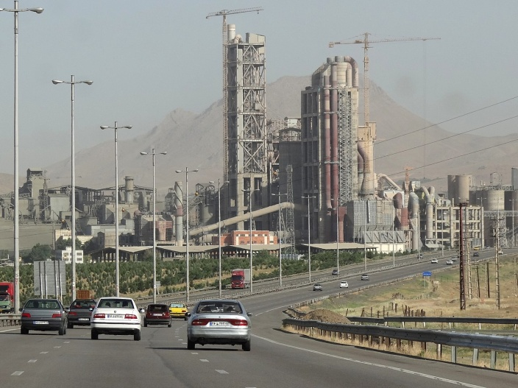
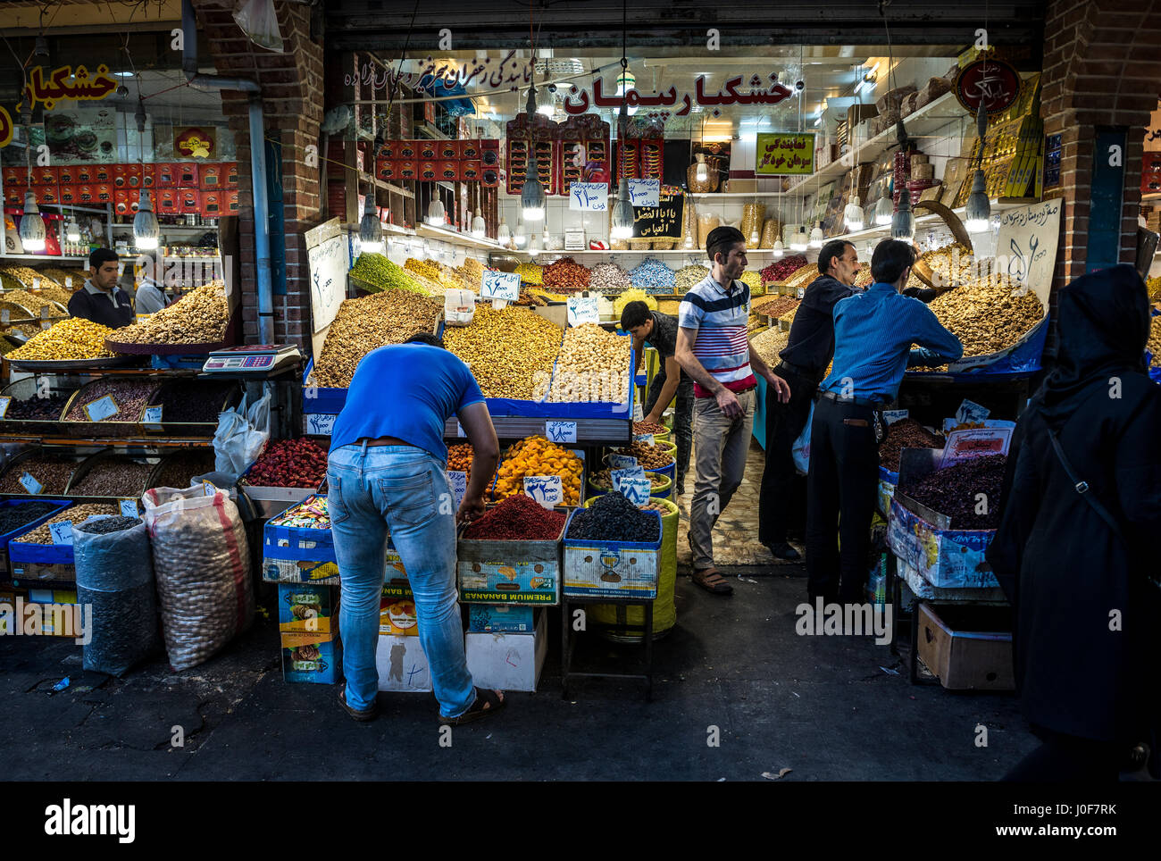
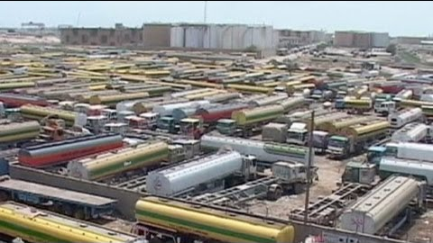
Economia
Teheran è il centro economico dell'Iran. La città concentra il 30% della forza lavoro del settore pubblico e il 45% delle grandi imprese industriali dell'intero paese. La maggior parte della restante forza lavoro si distribuisce fra commercio e settore dei trasporti. Fra le principali industrie vi sono quelle del settore elettronico, delle armi, dei tessuti, dello zucchero, del cemento e dei prodotti chimici. Teheran è un importante centro per la vendita di tappeti e mobili. A sud della città, nei pressi di Ray, è presente una raffineria di petrolio.

Slide 83
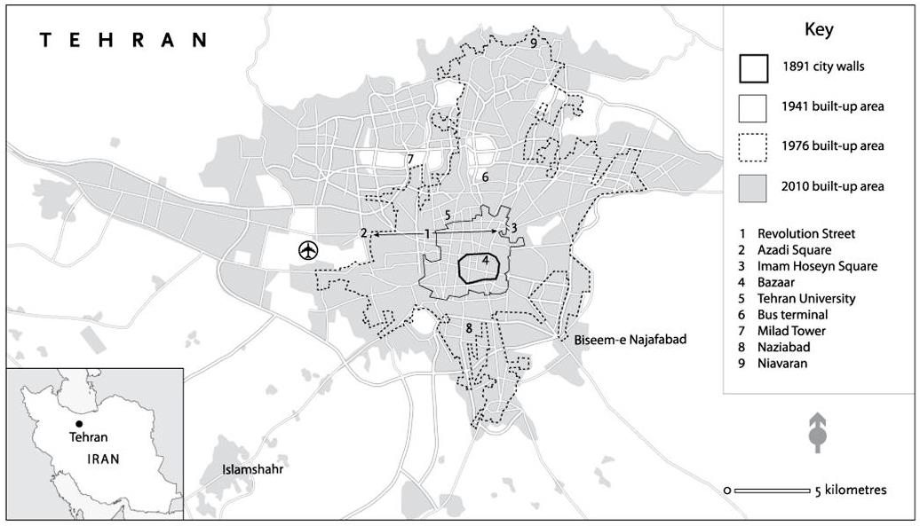
Popolazione
Già agli inizi del XIX secolo la popolazione era valutata in 120.000 abitanti; ma la fase di decollo verso una vera e propria struttura metropolitana si ebbe nei primi decenni del XX secolo, sotto l’impulso della scoperta di grandi giacimenti petroliferi nel Paese: la città ospitava allora 530.000 abitanti e continuava a espandersi soprattutto in direzione nord e nordest.
Superato il milione di abitanti all’inizio degli anni Cinquanta, la crescita si fece tumultuosa nel decennio successivo, a causa dei poderosi flussi migratori che si riversavano su Teheran dalle province settentrionali: la popolazione raggiunse i 3 milioni di abitanti nel 1970, estendendosi la città su un’area di oltre 280 kmq, e sfiorando i 6 milioni nei primi anni Ottanta.
Durante il periodo della Repubblica islamica si sono espanse ulteriormente le periferie, anche con la costruzione di nuove abitazioni senza licenza, arrivando ad avere, nel 2020, 14.410.000 abitanti.
Lo sviluppo urbano di Teheran

Slide 84
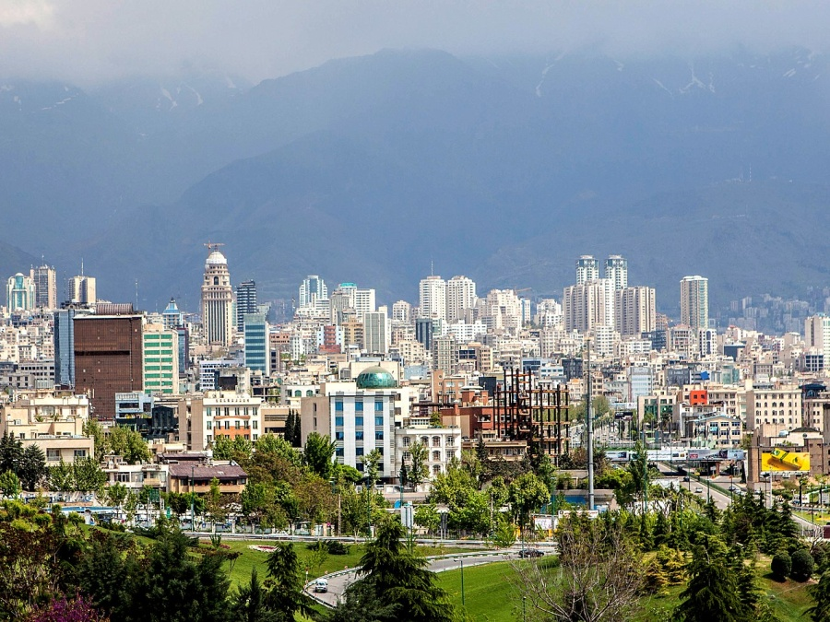
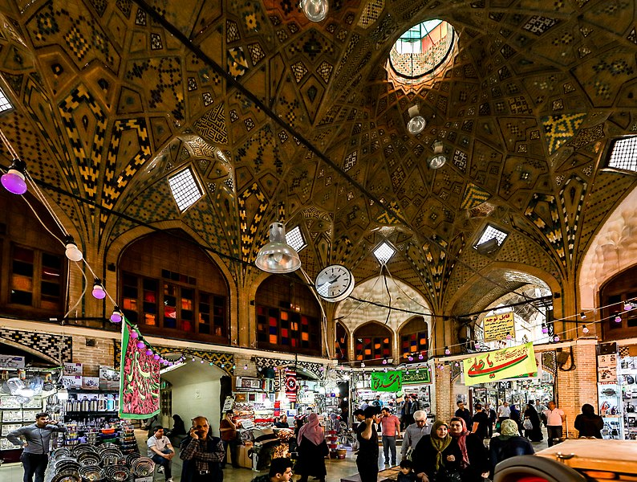
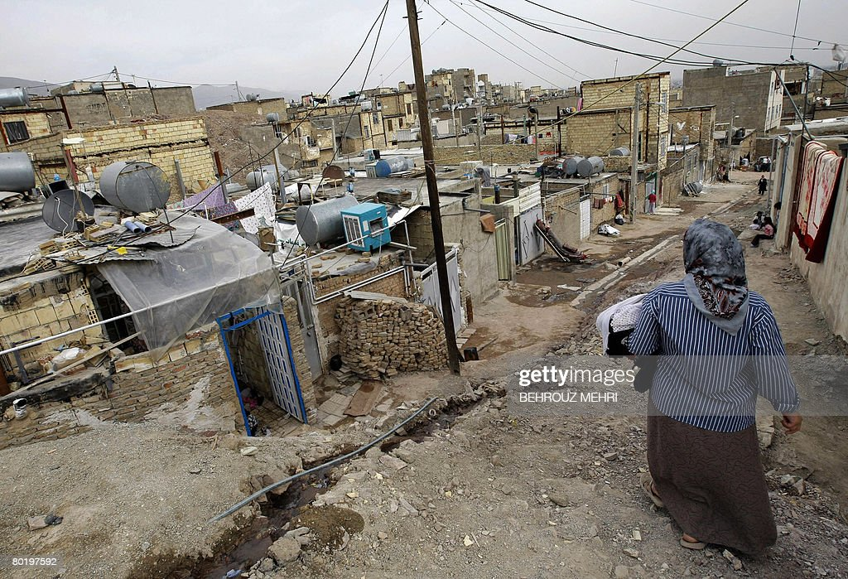
La struttura urbana
Teheran è strutturata in tre fasce. La zona nord è abitata principalmente dalle classi più abbienti e dai nuovi ricchi, con edifici pluripiano che s’inerpicano sulle pendici dei monti Elburz. La zona centrale accoglie le istituzioni museali, i palazzi del potere, il Gran bazar. La zona sud con i quartieri più poveri in continua espansione che lambiscono la sabbia del deserto di Dasht-e-Kavir.

Slide 85
Iran: il 20% delle famiglie di Teheran vive negli slum
CSDHI 05/11/2019
Il 40% delle famiglie a Teheran in Iran vive al di sotto della soglia di povertà per quanto riguarda l'alloggio e il 20% di loro vive in baraccopoli, ha annunciato un funzionario della ristrutturazione di Teheran il 4 novembre.

Slide 86
Iran, la piaga del lavoro minorile fra crisi economica e sanzioni internazionali
AsiaNews 02/11/2021
Percorrendo le vie di Teheran, appena si giunge a un incrocio non è raro vedere capannelli di bambini e giovani di età compresa fra i 3 e i 15 anni intenti a lavorare per sopravvivere, da soli o in gruppo, compiendo le più svariate attività: chiedere la carità, pulire vetri e finestrini delle auto, vendere fiori (soprattutto narcisi) o fare gli oroscopi. Sulla gran parte dei loro volti si scorgono i segni dell’innocenza e della fatica al tempo stesso, causati dai lavori riprovevoli sia nelle stagioni calde che in quelle fredde, con mani stanche e callose, facendo cose che altri loro coetanei non si sognano nemmeno.
Alla loro vista viene spontaneo chiedersi da dove vengano, chi siano e quali siano le famiglie di appartenenza, ma soprattutto perché siano costretti a lavori così duri e in condizioni pessime. Il fenomeno è cresciuto a dismisura dall’inizio della pandemia di Covid-19, e ancora oggi a distanza di oltre un anno e mezzo, continua a diffondersi giorno dopo giorno.
Fra le ragioni che spingono i minori, fin da piccoli, a lavorare sono i problemi economici che attanagliano le loro famiglie, sommati a problemi di dipendenze dei loro genitori: in alcuni casi uno o entrambi i genitori fanno uso di droghe e per questo non lavorano o la loro attività non basta per garantirne la sopravvivenza. Per questo molti scelgono di fare figli per poi mandarli a mendicare e guadagnare qualche soldo per sostenere i bisogni della famiglia. Spesso un bambino è visto come una fonte di reddito e, fin dalla nascita, sono avviati al lavoro minorile.
Il lavoro minorile non è limitato però alle strade della capitale: anche attorno a Teheran vi sono negozi e attività commerciali che li sfruttano. Fra gli esempi abbiamo fabbriche di mattoni, autofficine, aziende agricole. Secondo i dati raccolti dalle ong iraniane del settore, risalenti a due anni fa, vi sarebbero almeno 5mila bambini lavoratori per le strade della capitale.

Slide 87
Iran: lavoro minorile nella gestione dei rifiuti, il peggior tipo di sfruttamento
Caratteri Liberi 06/06/2018
Mentre nel resto del mondo il lavoro minorile viene eliminato, in Iran continua a crescere; a Teheran ed in molte città metropolitane è comune vedere bambini raccogliere e separare i rifiuti, e la cosa è liberamente ammessa anche dai media e dagli ufficiali iraniani.
Le società che hanno avuto l’appalto dal consiglio ingaggiano i bambini perché li pagano il 70% in meno di un lavoratore regolare (adulto), ed anche perché data la loro tenerissima età sono inconsapevoli dei loro diritti in quanto esseri umani, per non parlare dei loro diritti in quanto lavoratori. Tutto questo rende molto facile agli appaltatori ed agli investitori la prosecuzione dello sfruttamento minorile per qualsiasi tipo di lavoro impegnativo. I bambini che vengono ingaggiati per la gestione dei rifiuti devono raccoglierli, trasportarli nelle aree rurali e separali, qui gli appaltatori si occuperanno poi di venderli.
Il 29 Maggio 2018 un’agenzia di stampa governativa, l’ILNA, ha diffuso la seguente dichiarazione di Elham Eftekhari, membro del consiglio di Teheran: “Il consiglio sta chiaramente sfruttando i bambini assegnandoli lavori impegnativi come la gestione dei rifiuti”. La Sig.ra Eftekhari ha aggiunto: “Questi bambini non solo lavorano, ma vivono e dormono nelle fabbriche di rifiuti, piene di vermi e puzza, e siamo ben consapevoli dei rischi che questi bambini affrontano dal punto di vista igienico, mentale, fisico e degli abusi sessuali…”.
Secondo una ricerca del 2017, il numero di netturbini a Teheran è di 14.000 persone, di cui 4.700 bambini. Il 40 per cento di questi bambini è completamente analfabeta, il 37 per cento ha abbandonato la scuola e lavora in media dieci ore e mezza al giorno.

Slide 88
Teheran è l’Iran
Limes 06/08/2018
Il ruolo centrale assunto da Teheran in ambito economico, politico e culturale ha generato in anni recenti una forte immigrazione di origine rurale e urbana che si è andata insediando, in forme più o meno legali, sia nella regione metropolitana che dentro i confini amministrativi del Comune, soprattutto a sud e a ovest della città. Al tradizionale traffico nord-sud si è aggiunto dunque quello centro-periferia, responsabile di un insostenibile pendolarismo giornaliero.
È convinzione diffusa che la città ospiti 8-9 milioni di persone la notte e 12-13 milioni di giorno; in assenza di un’adeguata rete di trasporto pubblico, questi spostamenti quotidiani provocano un traffico infernale e un fortissimo inquinamento.
Teheran soffocata dallo smog
Il Caffè Geopolico 05/12/2016
Il 14 novembre, il giorno più inquinato dell’ultimo anno secondo gli esperti, le autorità della capitale iraniana sono state costrette a prendere misure drastiche per fronteggiare i livelli allarmanti di smog raggiunti nella città. Il Comitato di Emergenza Atmosferica di Tehran ha disposto la chiusura delle scuole materne ed elementari e ha invitato le categorie ritenute maggiormente a rischio (anziani, bambini, donne in gravidanza e persone affette da problemi cardiaci e respiratori) a non uscire di casa se non strettamente necessario. Le restrizioni sono state estese alla circolazione degli autoveicoli interrompendo, fra le altre cose, la vendita delle licenze per l’ingresso nella capitale alle autovetture. Per ridurre al minimo le polveri sottili è stato inoltre chiesto alle fabbriche di rallentare la produzione e ai cantieri stradali di interrompere i lavori in corso. L’inquinamento sembra essere un problema perenne a Tehran, città circondata da montagne che impediscono al vento di disperdere le polveri sottili nell’aria. A questo si devono aggiungere le massicce emissioni di idrocarburi prodotte dai milioni di veicoli a motore che quotidianamente affollano le strade della capitale. Le autovetture in circolazione risultano essere spesso antiquate o non in regola con i criteri minimi di conformità ambientale oltre ad utilizzare, in molti casi, benzina raffinata a livello locale e dunque non conforme con le norme sull’inquinamento. I veicoli a motore sembrerebbero essere responsabili della maggior parte delle emissioni che causano l’inquinamento atmosferico cittadino, incidendo con una percentuale che va dal 70 al 90 per cento.

Slide 89
Ingorgo nella zona del tunnel di Tohid, il terzo tunnel urbano più lungo del Medio Oriente
Teheran ricoperta da una coltre di smog

Slide 90
Iran, vietati gli animali domestici: sia il proprietario che l’amico a quattro zampe rischiano il carcere
Luce! 25/07/2022
Il parlamento iraniano approverà presto un disegno di legge intitolato ‘Protezione dei diritti del pubblico contro gli animali‘, con cui limitare o proibire il possesso di animali domestici. Mentre in generale, altrove, l’adozione o l’acquisto di un cane, di un gatto o di un qualsiasi compagno a quattro (o meno) zampe viene incentivato e promosso, per contrastare fenomeni come abbandono e randagismo che non conoscono confini, nel Paese islamico invece possedere un animale domestico viene visto come “Simbolo di occidentalizzazione” e quindi sarà presto un reato.
“Mi guardano con occhi innocenti e bellissimi. Mi chiedono di accompagnarli a fare una passeggiata, ma io non posso. Ci arrestano”. Mahsa abita a Teheran e ha alcuni cani che però è costretto a tenere chiusi in casa perché se li portasse fuori rischierebbe di fine come quei proprietari a cui fa riferimento, che sono stati imprigionati e a cui gli animali sono stati sequestrati. La polizia della capitale iraniana ha recentemente annunciato che portare a spasso i cani nei parchi cittadini è un “crimine”, giustificando il divieto come una misura per “proteggere la sicurezza del pubblico”.
LE SANZIONI PREVISTE
Secondo i termini del nuovo disegno di legge, il possesso di animali domestici è soggetto a un permesso rilasciato da un comitato speciale. Nella proposta si fissa anche una multa minima di circa 800 dollari per “l’importazione, la compravendita, il trasporto e la detenzione” di alcuni animali, compresi quelli domestici più comuni come gatti, tartarughe e conigli. “Il dibattito intorno a questa legge è iniziato più di dieci anni fa, quando un gruppo di parlamentari iraniani ha cercato di promuovere una legge per sequestrare tutti i cani e darli agli zoo o lasciarli nel deserto“, ha dichiarato alla BBC il dottor Payam Mohebi, presidente dell’Associazione veterinaria iraniana e fermo oppositore della legge. “Nel corso degli anni, hanno cambiato idea un paio di volte e hanno persino discusso di punizioni corporali per i proprietari di cani. Ma il disegno di legge non andrà avanti”, aggiunge Mohebi, annunciando una dura opposizione.

Slide 91
“Hanno persino creato una prigione per gli animali e abbiamo sentito molti orrori da quel posto”, aggiunge. “Gli animali vengono tenuti per molti giorni in aree aperte, senza cibo o acqua adeguati, mentre i proprietari dei cani devono affrontare ogni tipo di problema legale“. Anche la ripresa economica dell’Iran, dopo anni di sanzioni occidentali, gioca un ruolo chiave nell’approvazione della nuova legge. Le autorità infatti già vietano le importazioni di cibo per animali domestici da tre anni, nell’ottica di preservare le riserve di valuta estera del Paese. In un contesto dominato dalle marche straniere, questo significa un’impennata dei prezzi, soprattutto dopo la creazione di un mercato clandestino. “Dipendiamo fortemente dalla merce che introduciamo di nascosto – ha spiegato il proprietario di una clinica veterinaria nella città di Mashhad -. I prezzi ora sono cinque volte superiori a quelli di pochi mesi fa”. I gestori delle cliniche affermano che il cibo per animali prodotto localmente non è all’altezza degli standard. “La qualità è molto scarsa. Le fabbriche usano carne o pesce a basso costo, persino ingredienti scaduti“.
SIMBOLO DELLA VITA URBANA IRANIANA
La detenzione di cani non è sempre stata una pratica comune nelle aree rurali iraniane, ma gli animali sono diventati un simbolo della vita urbana del XX secolo. L’Iran è stato uno dei primi Paesi del Medio Oriente ad approvare leggi sul benessere degli animali, nel 1948, e il governo ha finanziato perfino un’istituzione per rafforzare i loro diritti. Persino la famiglia reale ha avuto i suoi cani. Ma la rivoluzione islamica del 1979 ha trasformato molti ambiti della vita dei cittadini iraniani e anche, di conseguenza, dei cani. Gli animali sono considerati impuri per la tradizione islamica e agli occhi del nuovo regime, i cani diventano anche un simbolo dell’occidentalizzazione che le autorità cercano di limitare. “Non esiste un regolamento chiaro sul possesso di un cane”, ha dichiarato il dottor Ashkan Shemirani, un veterinario di Teheran. “Le forze di polizia arrestano le persone che portano a spasso i cani o addirittura li trasportano in auto, in base alla loro interpretazione dei simboli dell’occidentalizzazione”.

Slide 92
Evidenzia le informazioni principali degli articoli riguardanti Teheran e completa la tabella sui problemi della città e le loro cause.
PROBLEMI | CAUSE
 | Continuo aumento della popolazione
Diffusione del lavoro minorile | Problemi economici delle famiglie sommati a problemi di dipendenza dalla droga dei genitori.
Bambini impiegati nella raccolta dei rifiuti
 | Traffico intenso dovuto agli spostamenti di milioni di pendolari e all’assenza di un’adeguata rete di trasporto pubblico.
Difficoltà a possedere animali domestici

